Slide 1
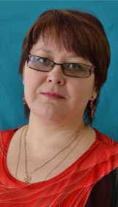
Министерство образования РМ
ПОРТФОЛИО
Лыбаевой Надежды Александровны воспитателя
Муниципального дошкольного
образовательного учреждения
«Детский сад № 93»
г. о Саранск
Дата рождения: 12.10.1979г.
Профессиональное образование: высшее , МГПИ им. М.Е Евсевьева , учитель биологии и химии по специальности «Биология» с дополнительной специальностью «Химия», диплом №1057, дата выдачи: 29.06.2002 г. Переподготовка: ГБУ ДПО МРИО по программе «Педагогика и методика дошкольного образования» воспитатель, диплом № 419, дата выдачи: 15.12.2015 г.
Стаж педагогической работы (по специальности): 15 лет
Общий трудовой стаж: 21 год
Наличие квалификационной категории: высшая, приказ № 1128 от 27.12.2018 г.

Slide 2
Педагогический опыт:
«Формирование у дошкольников основ пожарной безопасности»
https://ds93sar.schoolrm.ru/sveden/employees/11234/183191/

Slide 3
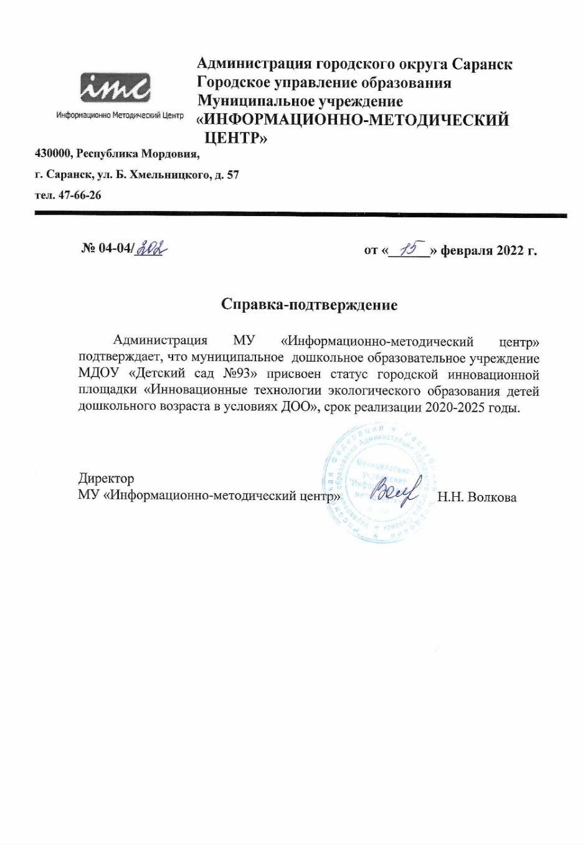
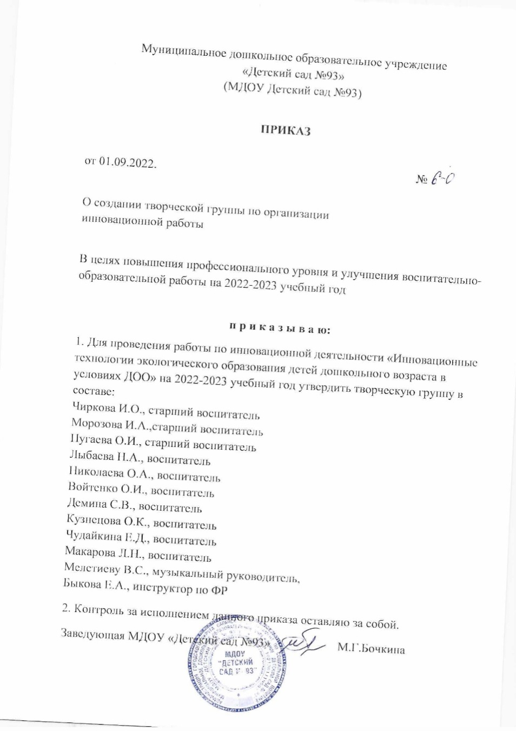
1. Участие в инновационной (экспериментальной) деятельности.

Slide 4
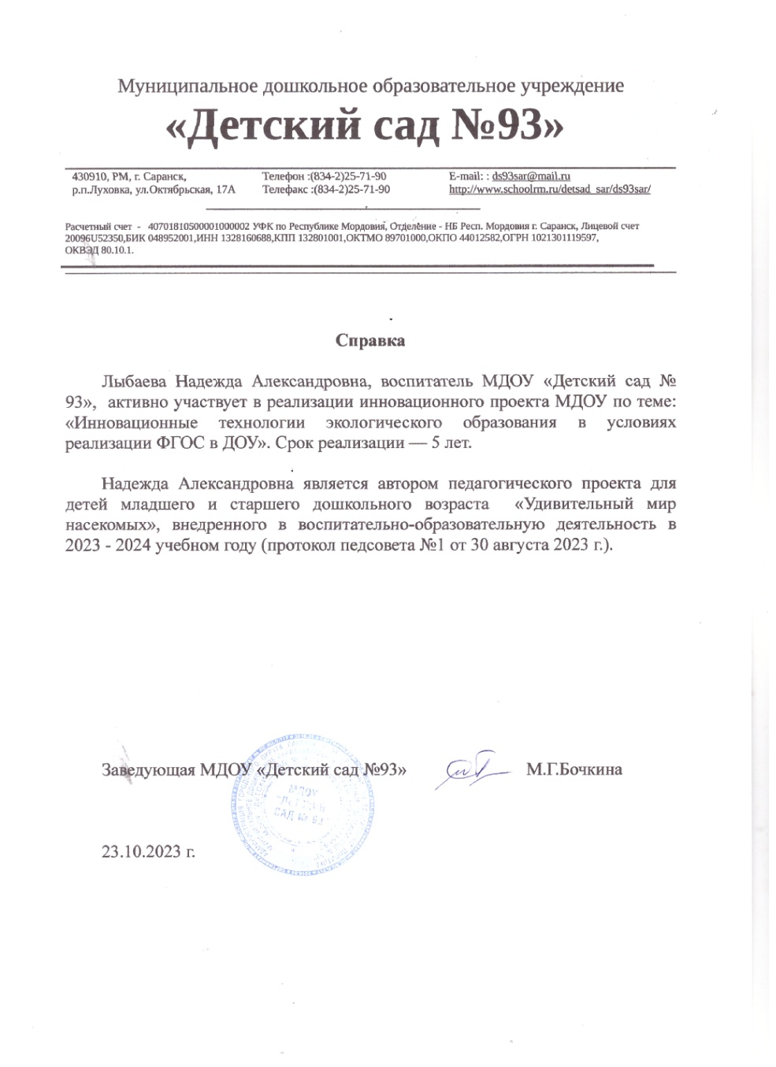
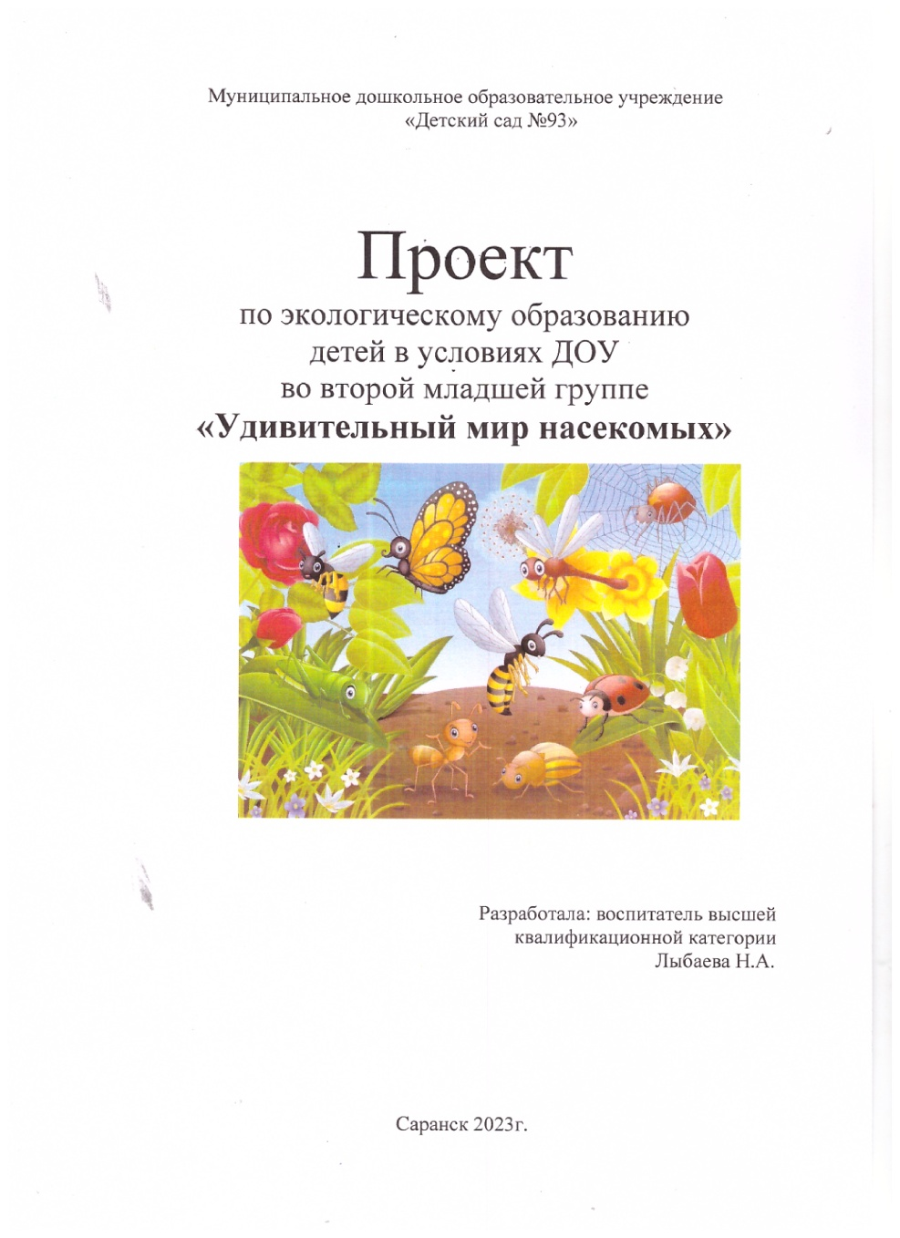

Slide 5
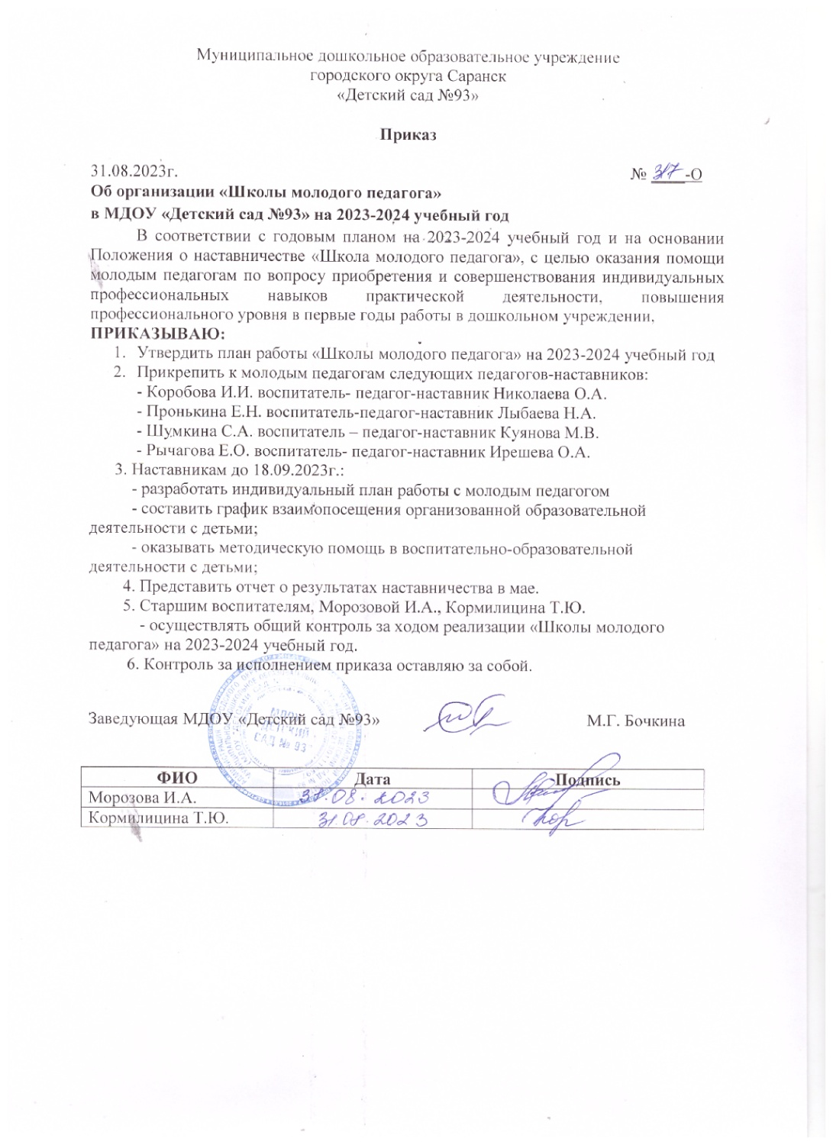
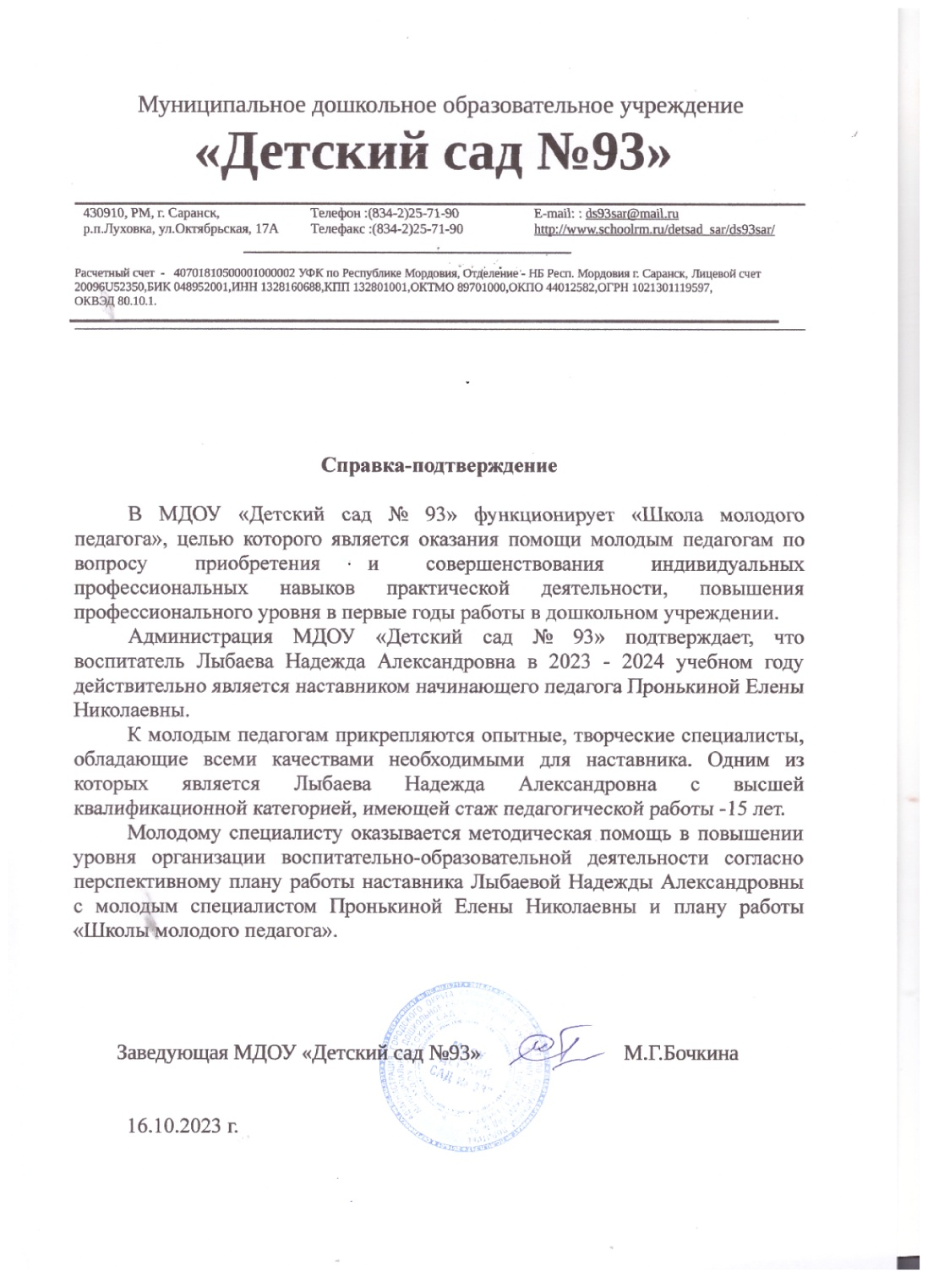
2. Наставничество

Slide 6
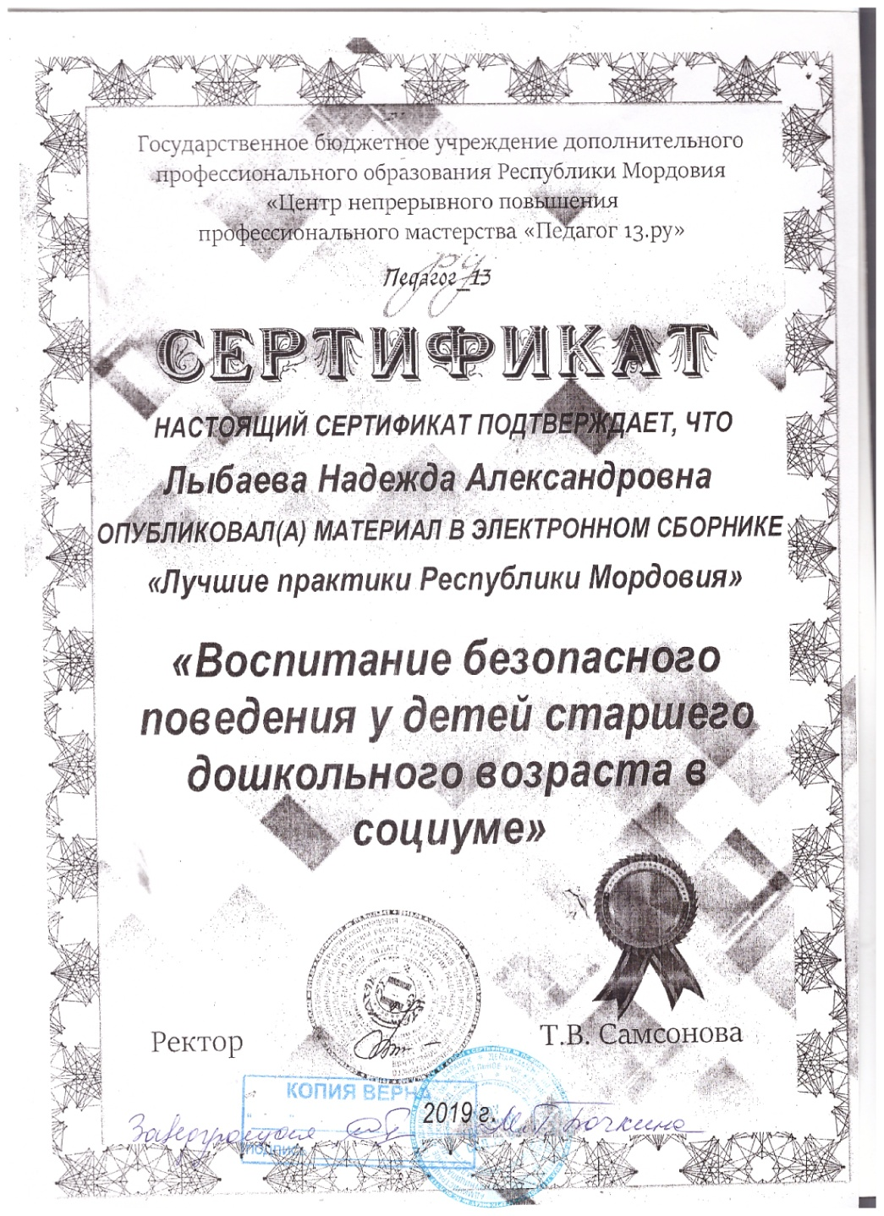
3. Наличие публикаций

Slide 8
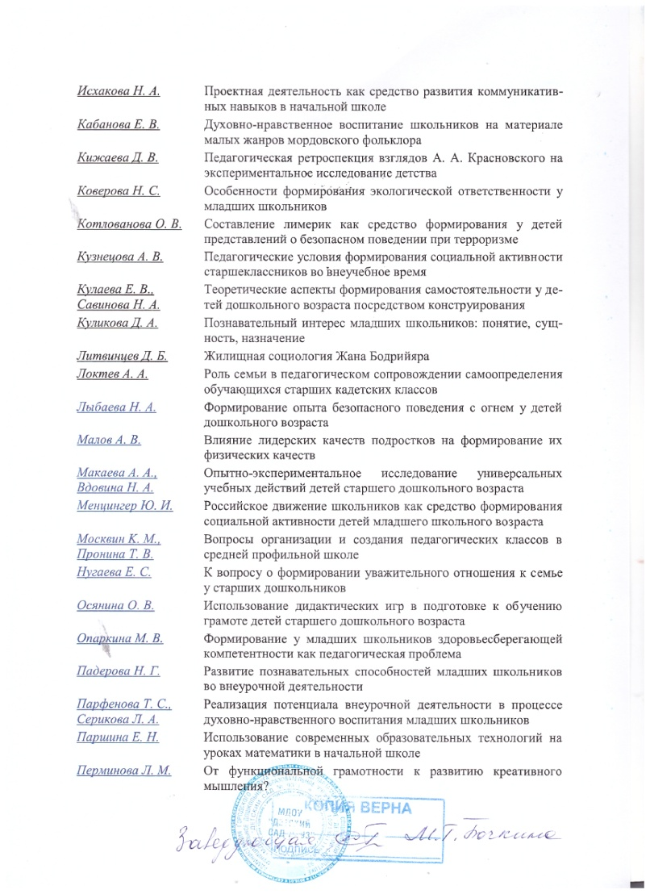
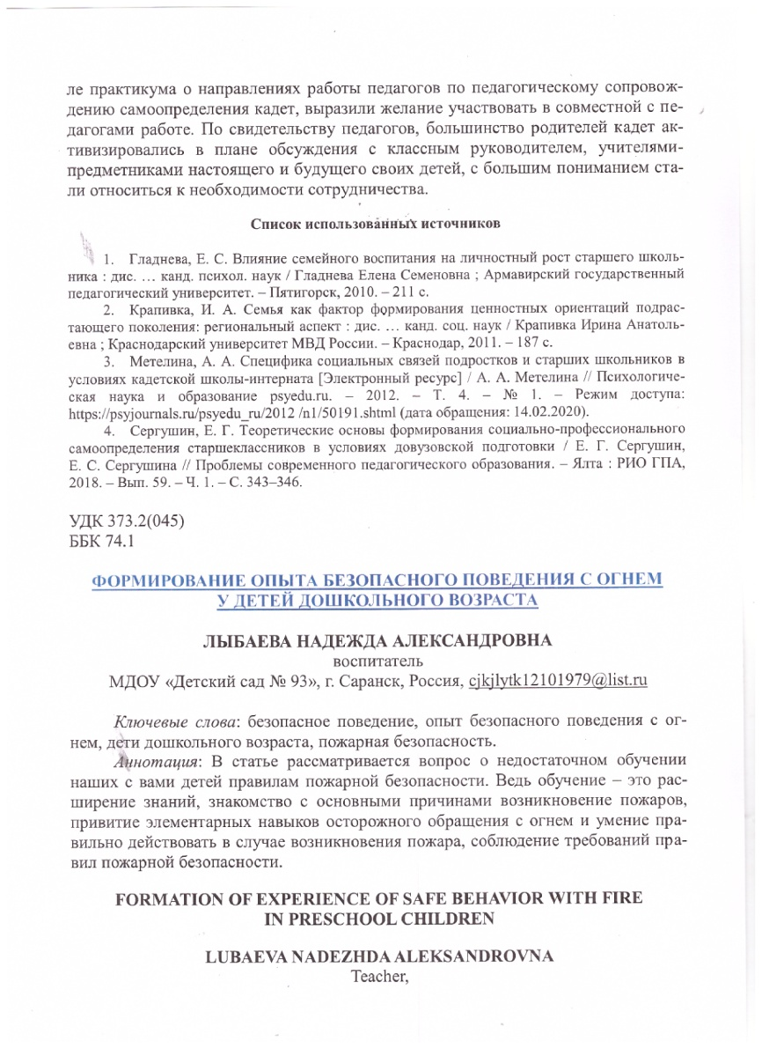

Slide 9
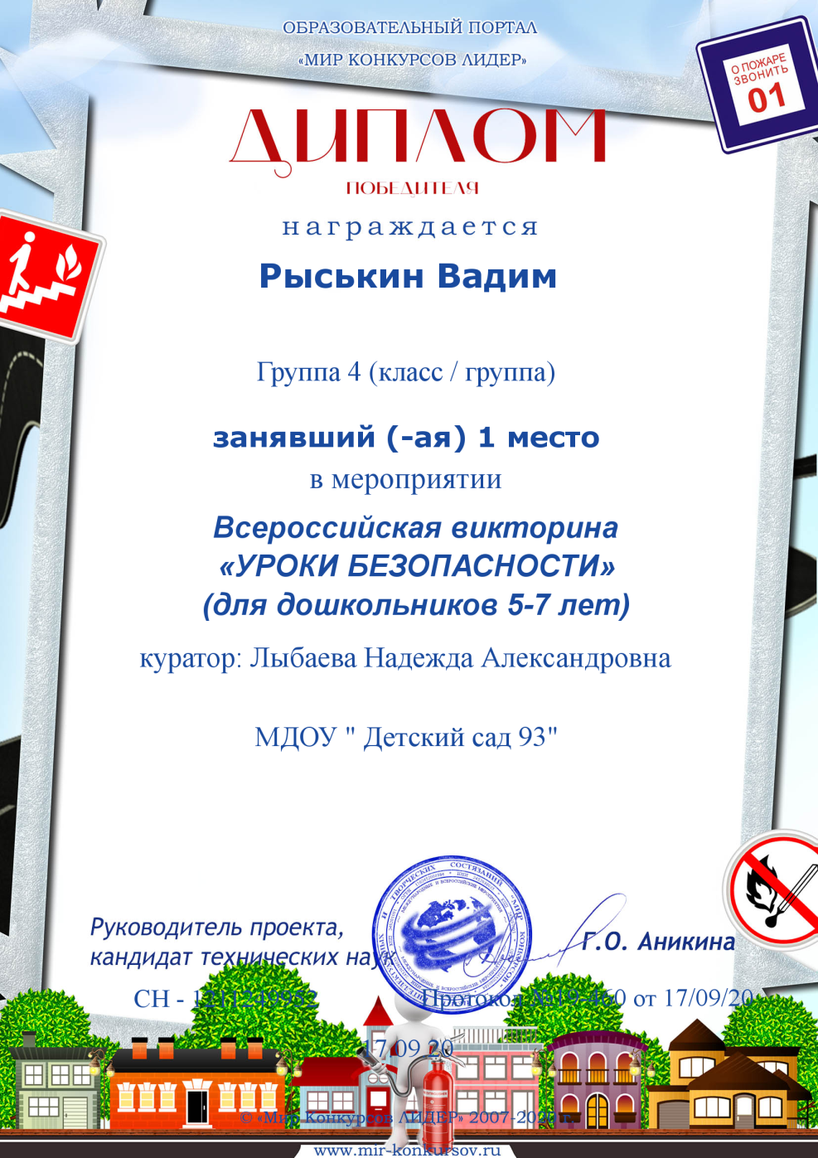
4. Результаты участия воспитанников в конкурсах, выставках, турнирах, соревнованиях, акциях, фестивалях

Slide 10
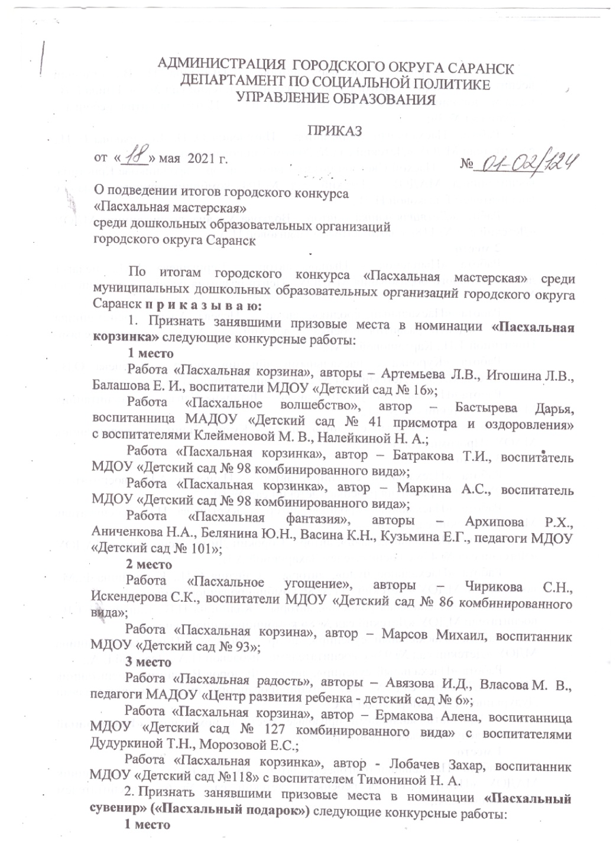
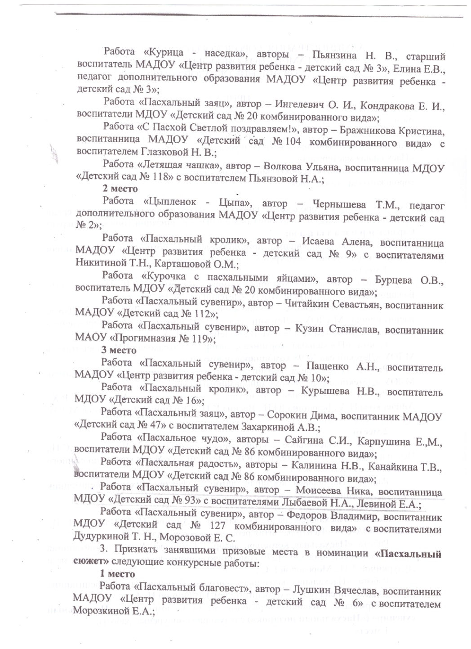

Slide 11
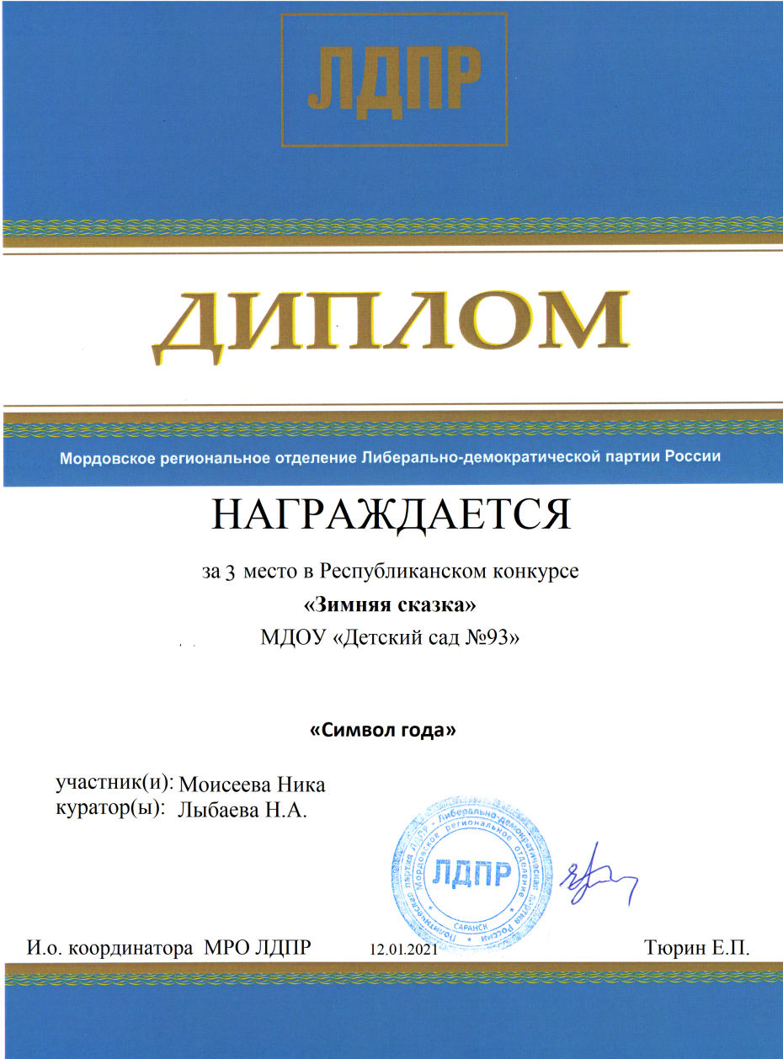
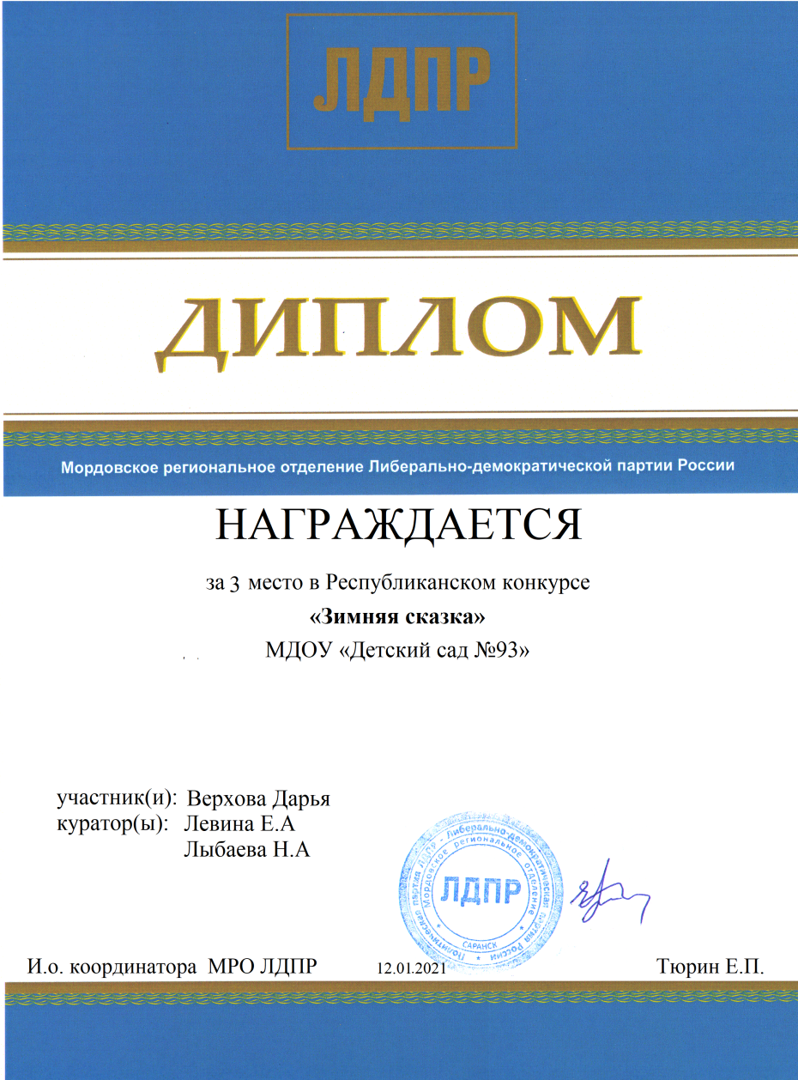

Slide 12
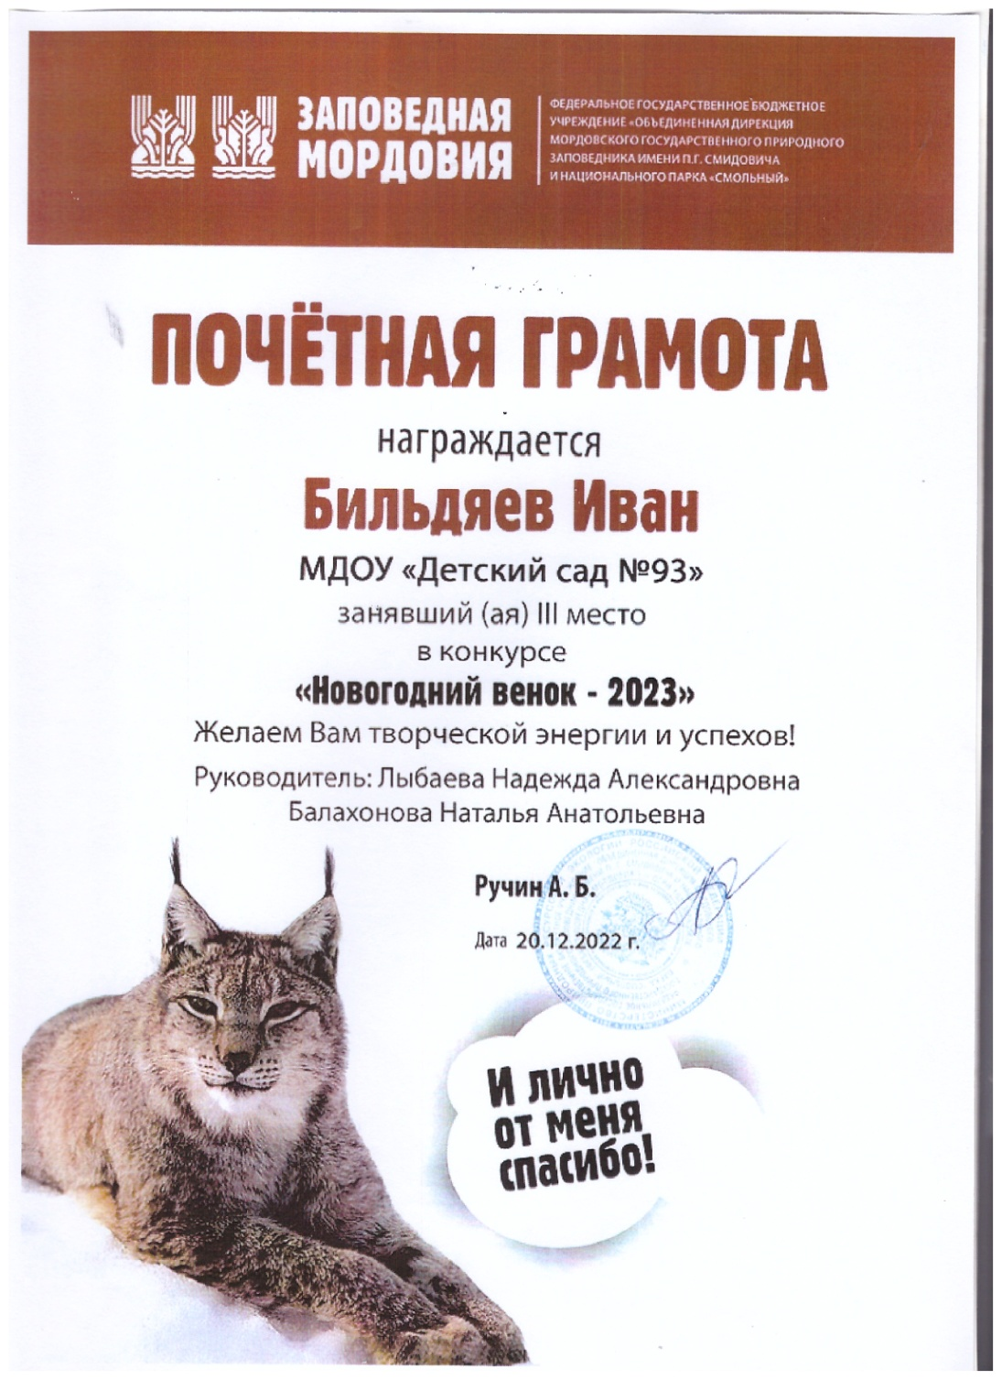

Slide 13
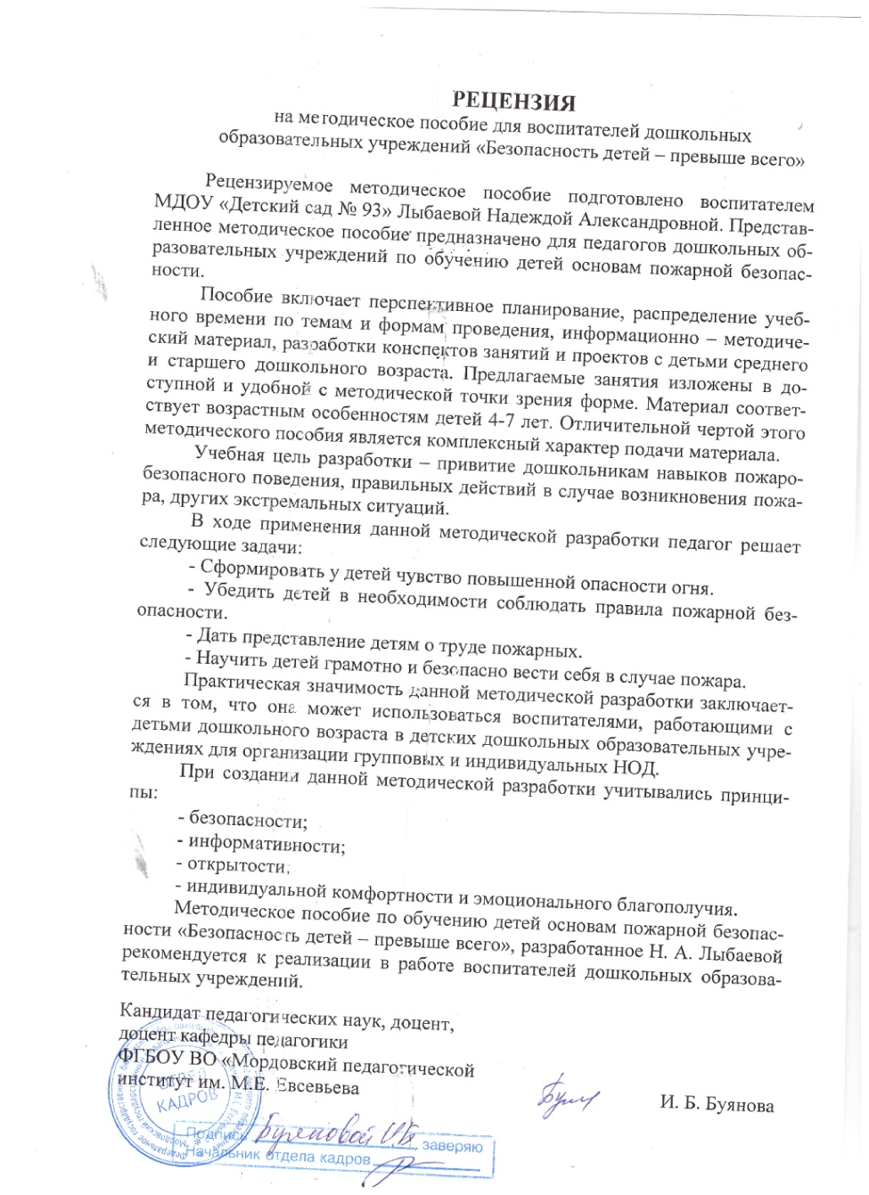
5. Наличие авторских программ, методических пособий

Slide 14
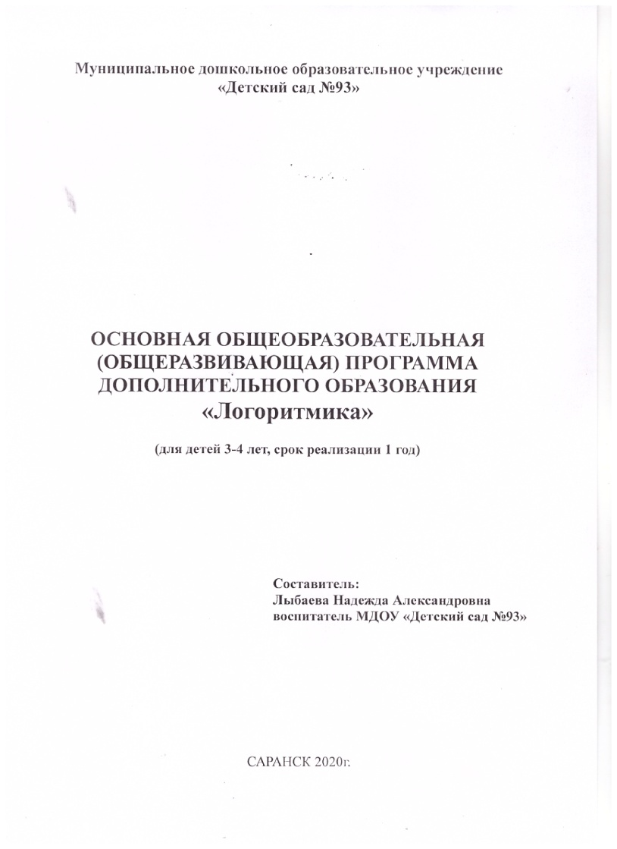
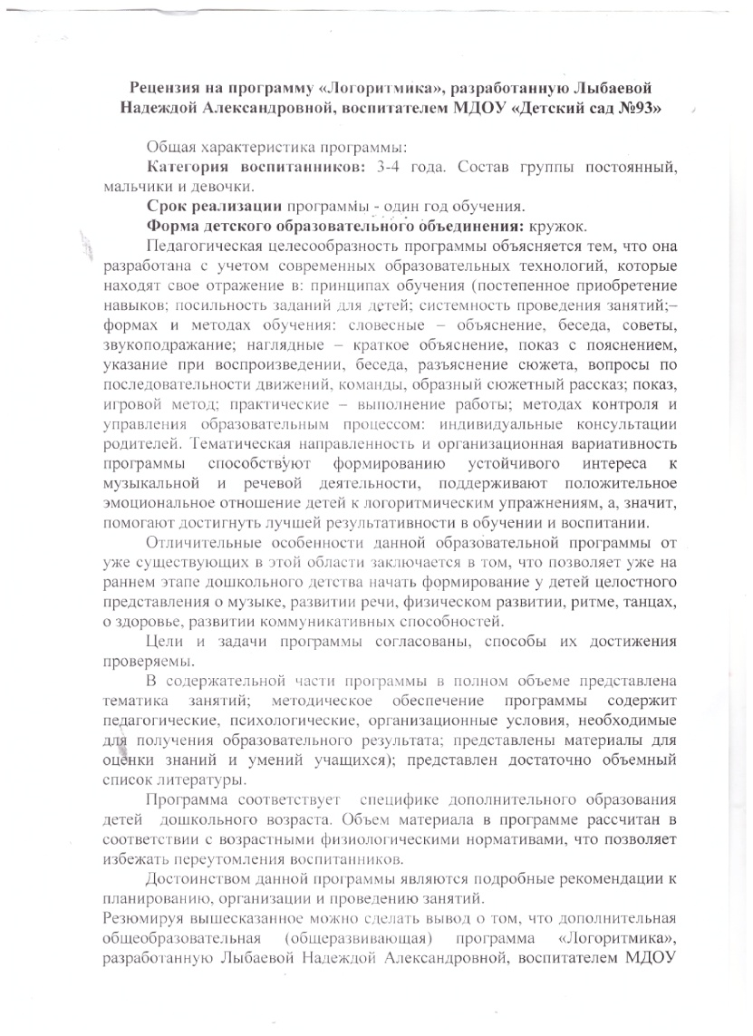
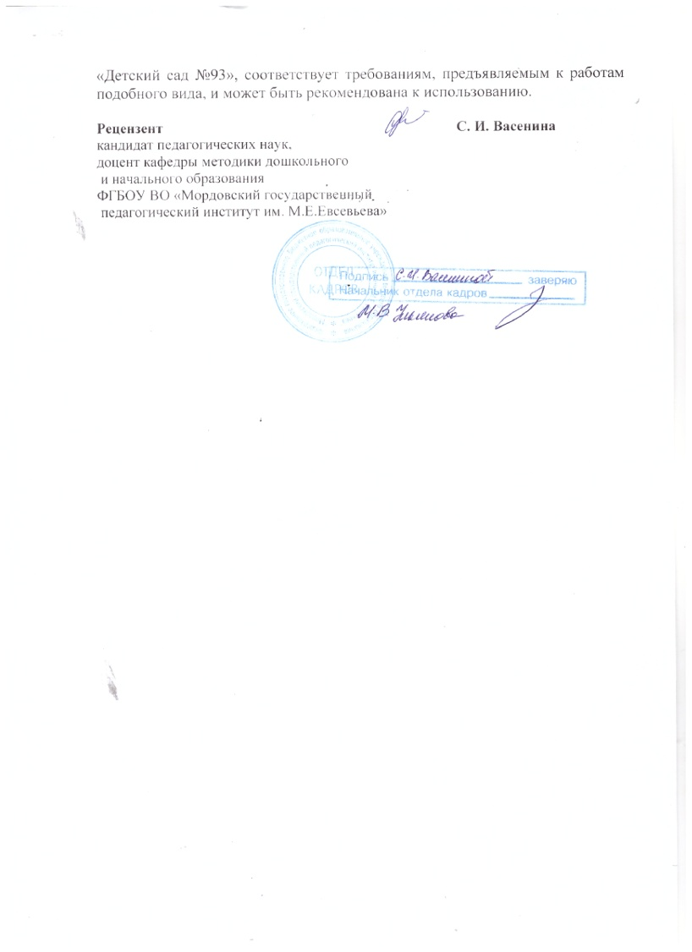

Slide 15
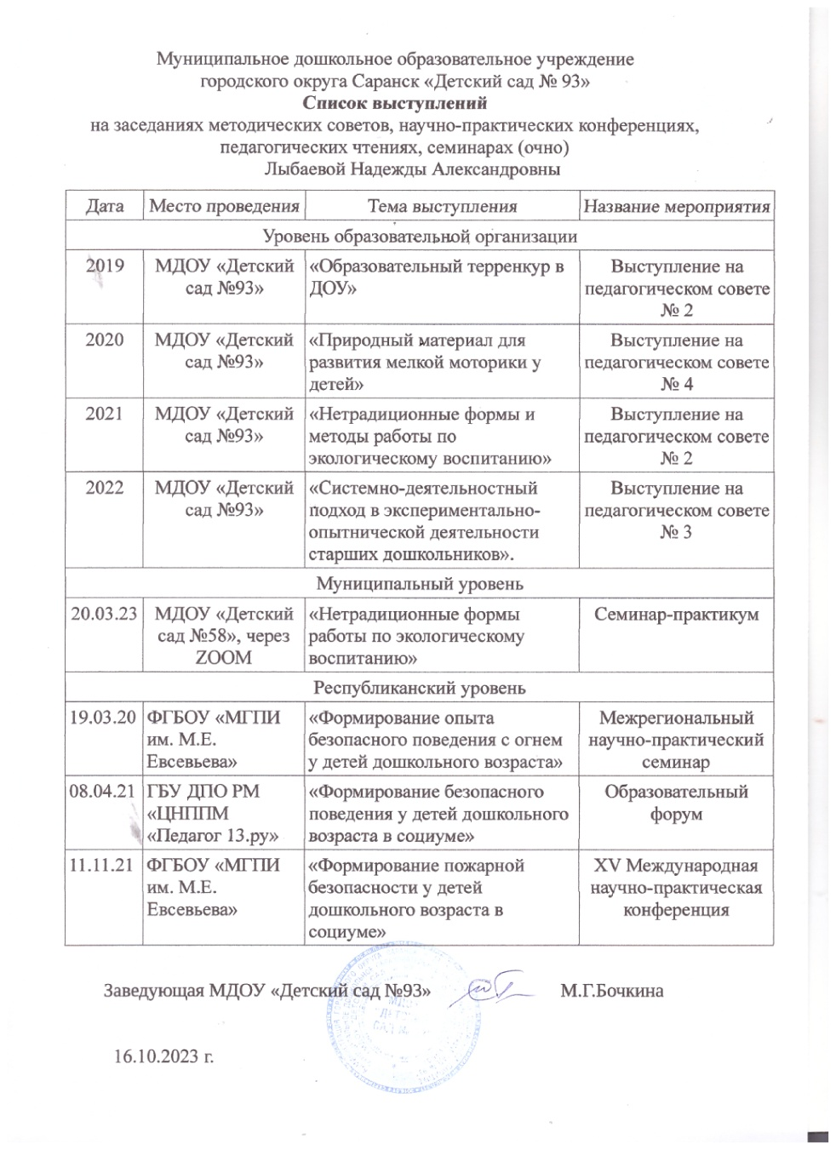
6. Выступления на заседаниях методических советов, научно-практических конференциях, педагогических чтениях, семинарах (очно)

Slide 16
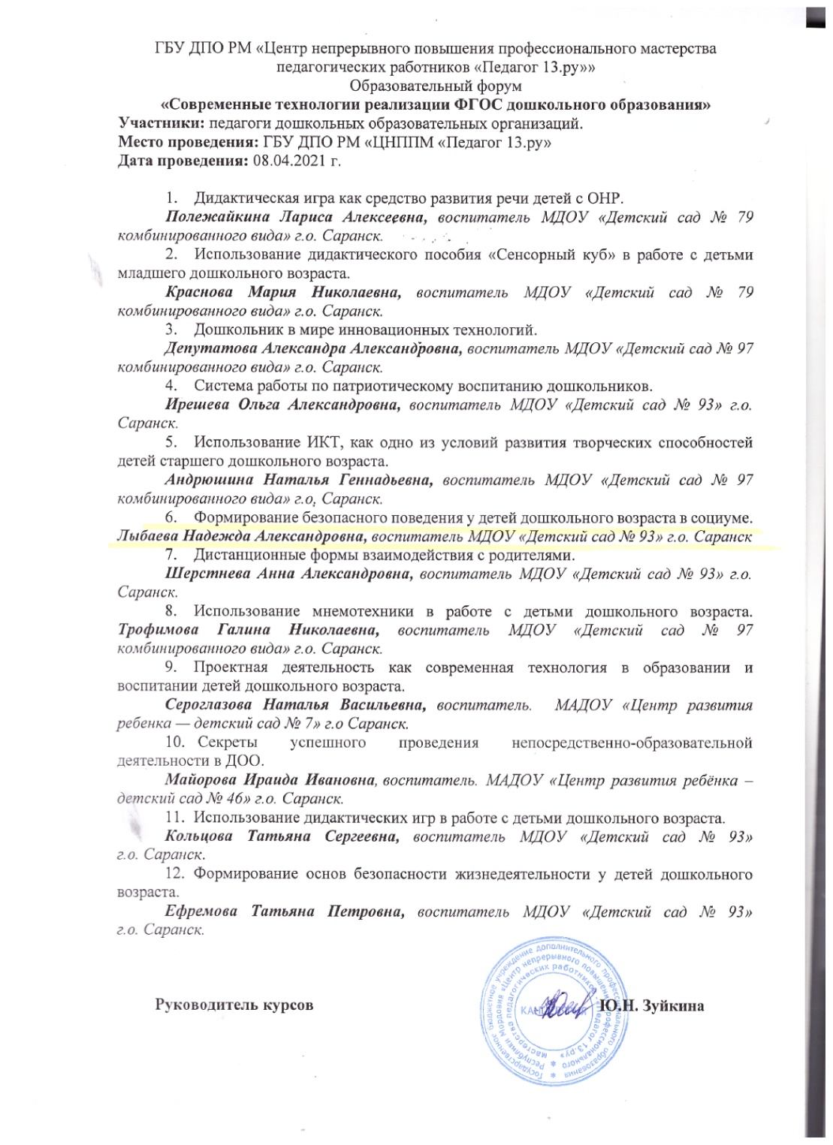
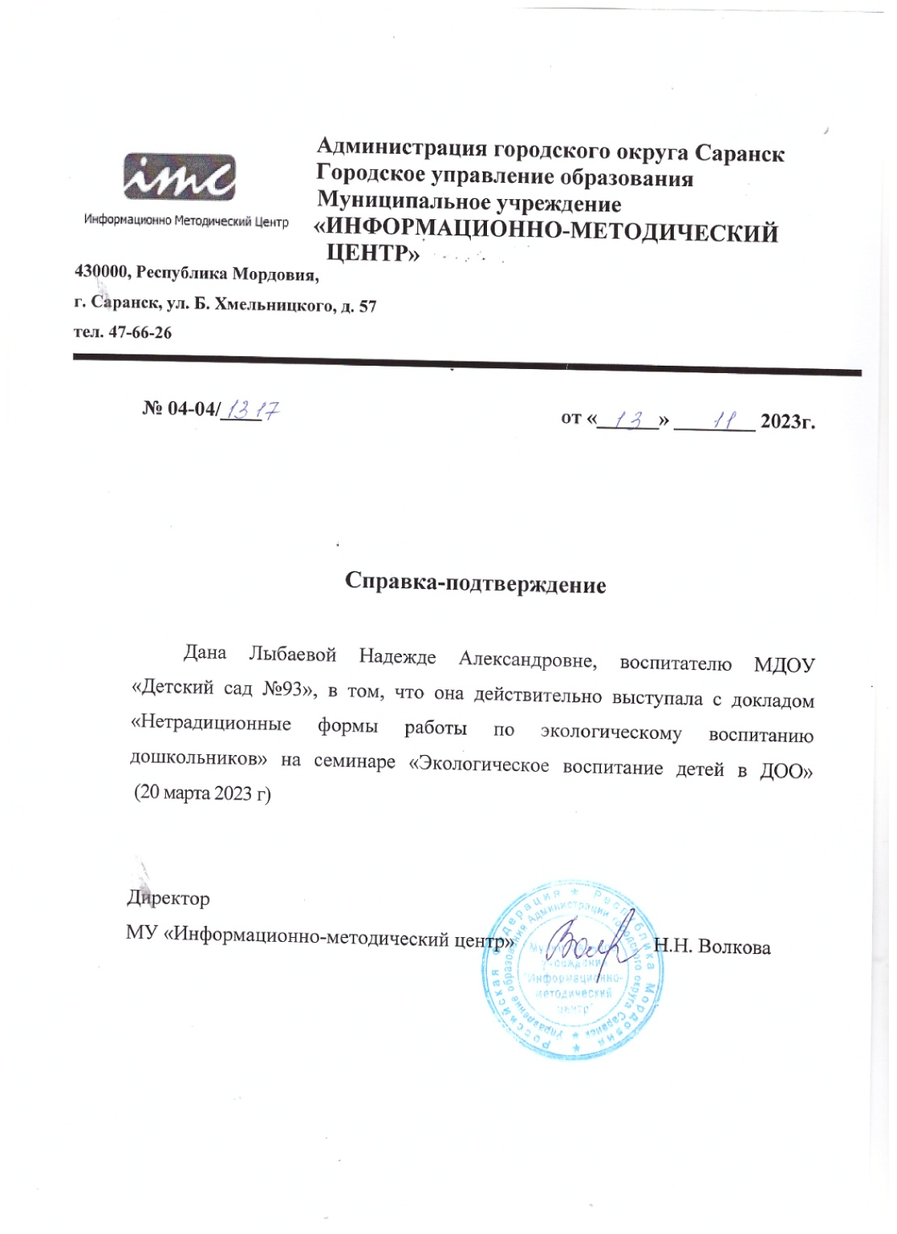

Slide 17
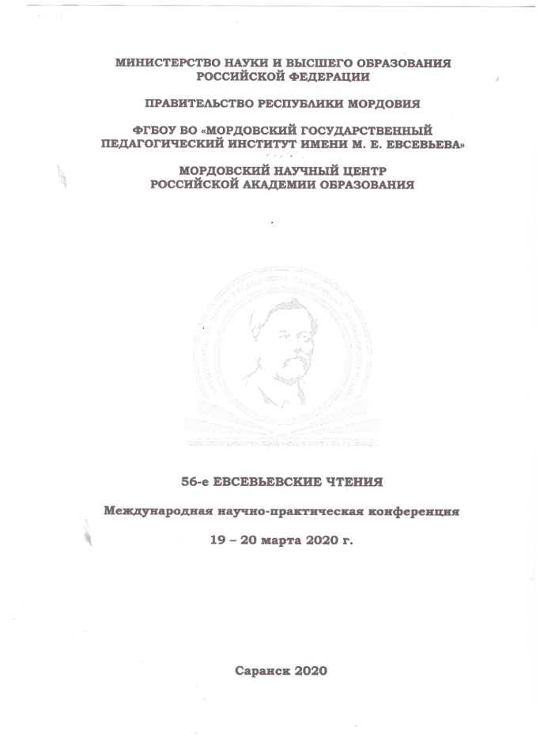
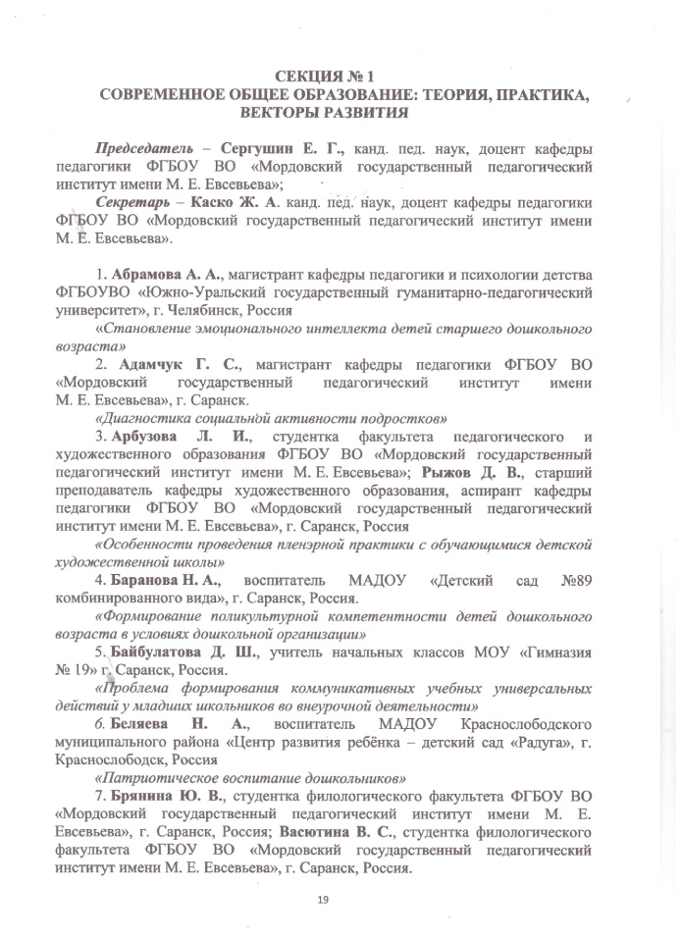
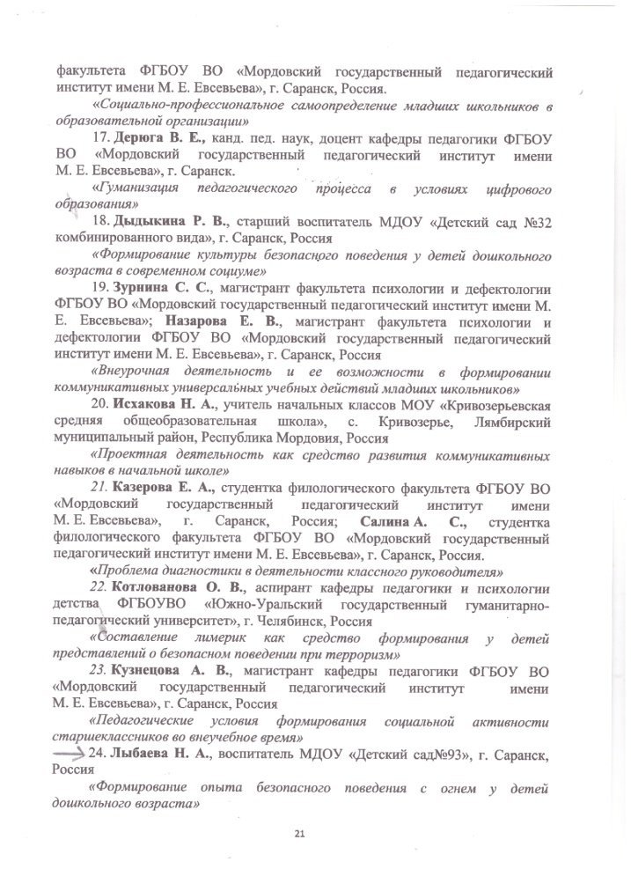
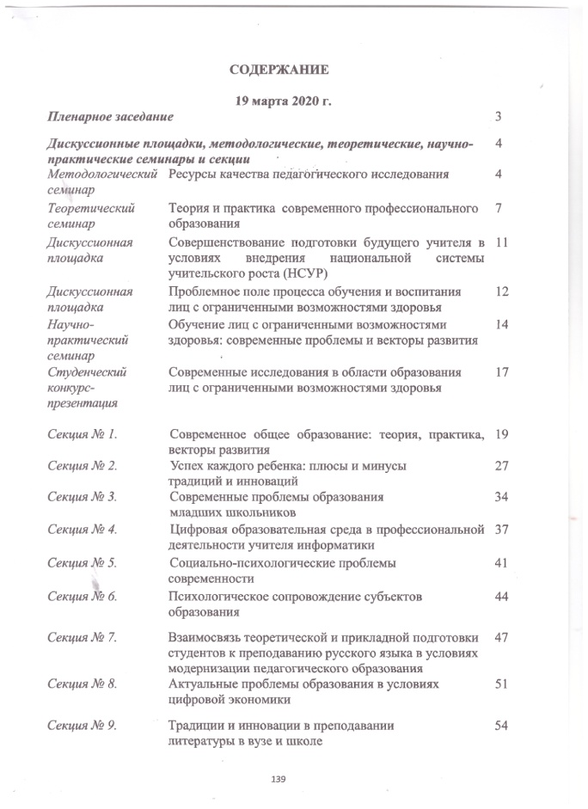

Slide 18
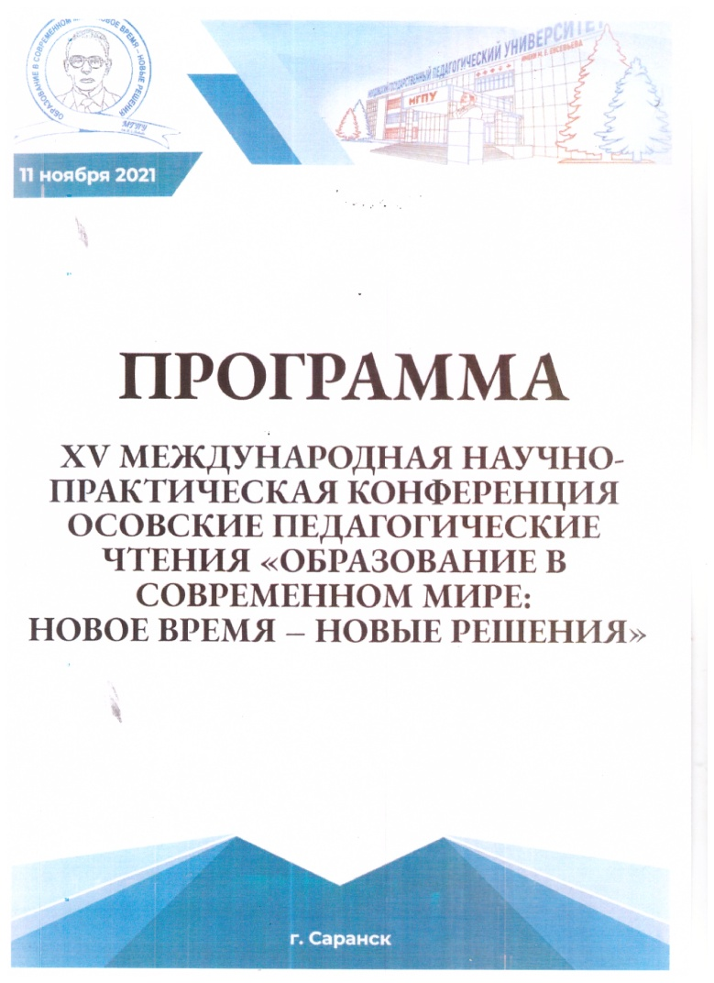
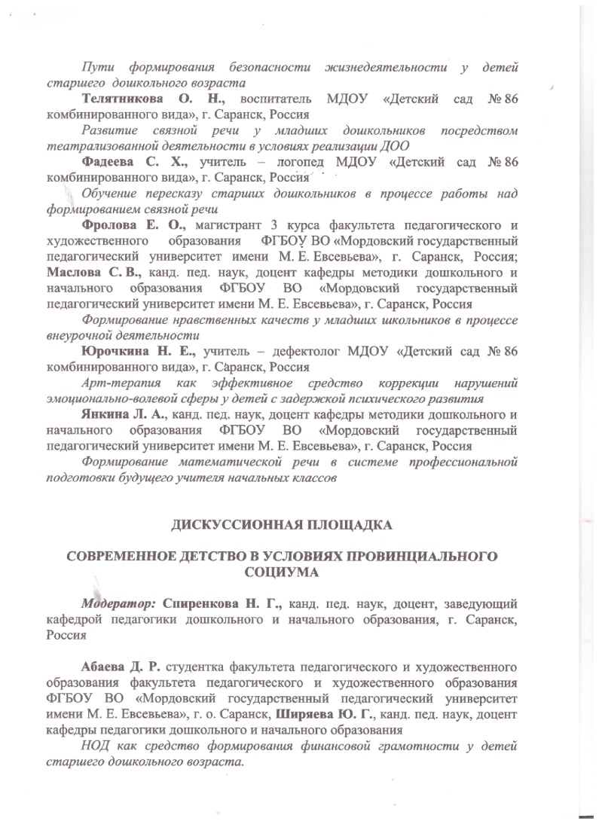
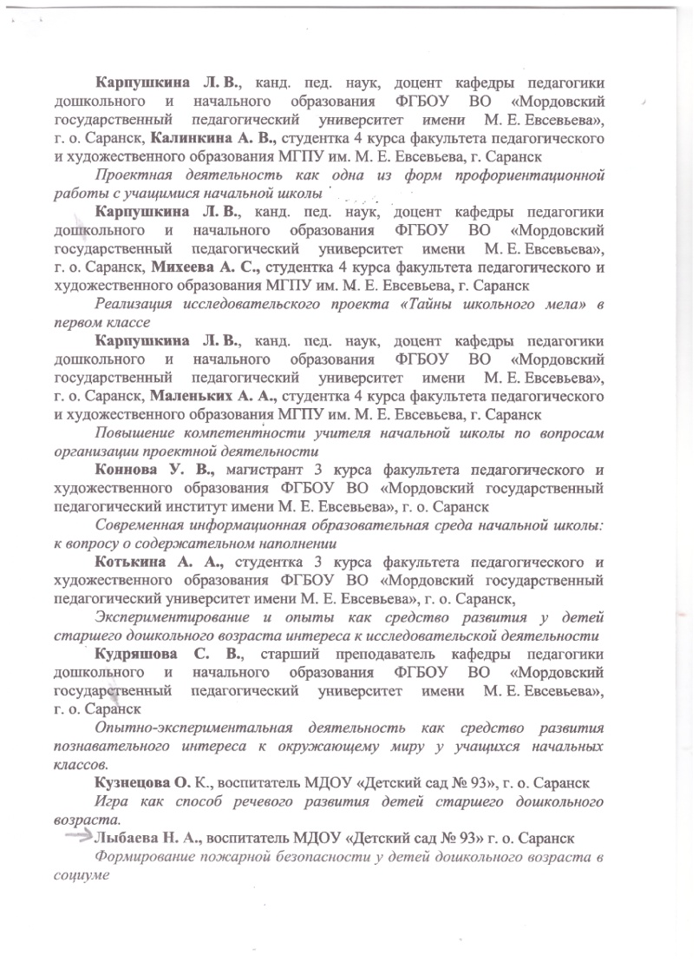

Slide 19
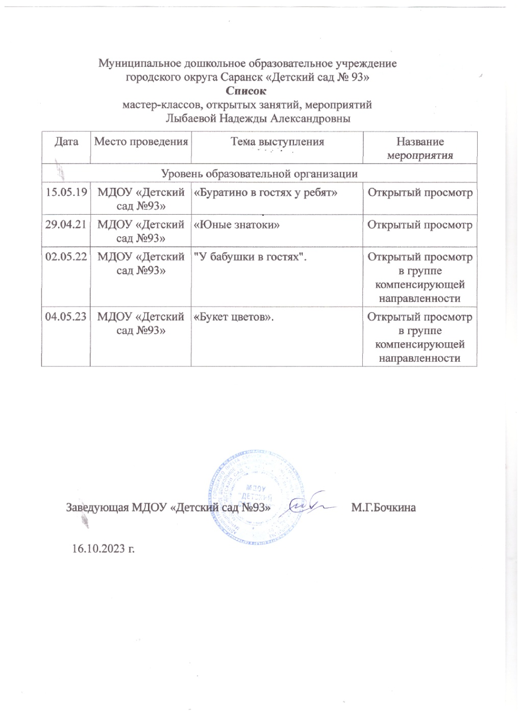
7. Проведение открытых занятий, мастер-классов, мероприятий

Slide 20
8. Экспертная деятельность

Slide 21
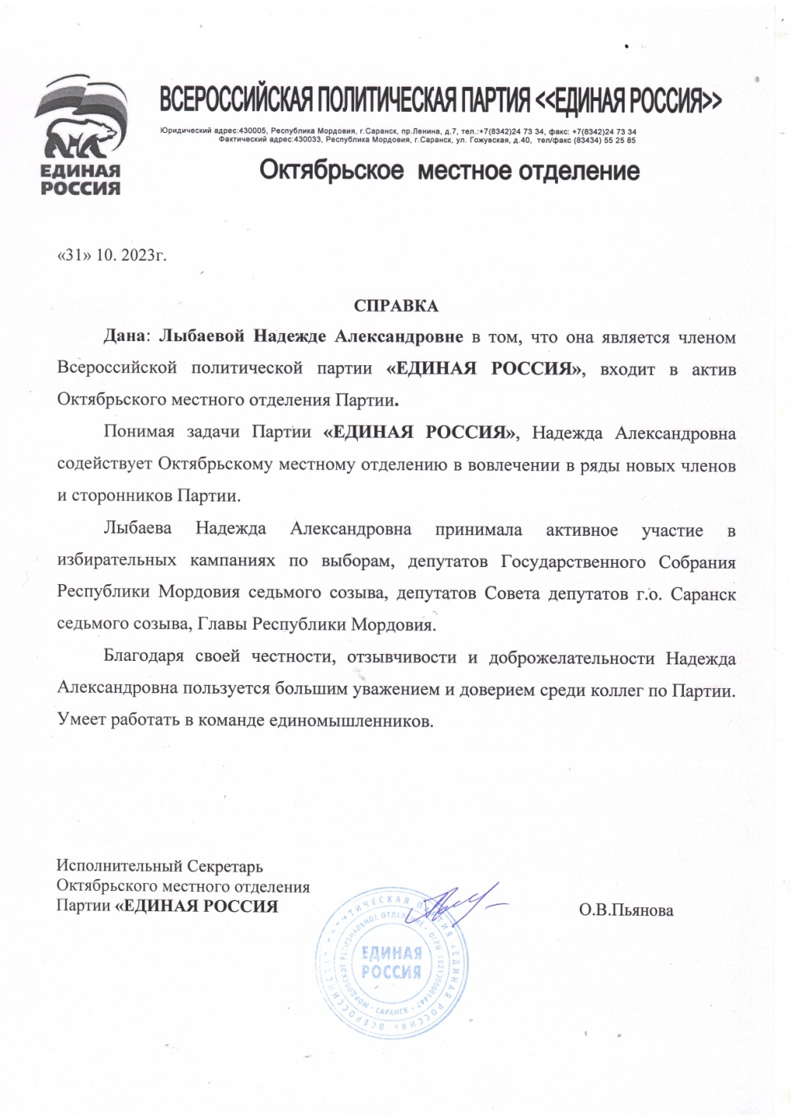
9. Общественно - педагогическая активность педагога : участие в комиссиях, педагогических сообществах , жюри конкурса

Slide 22
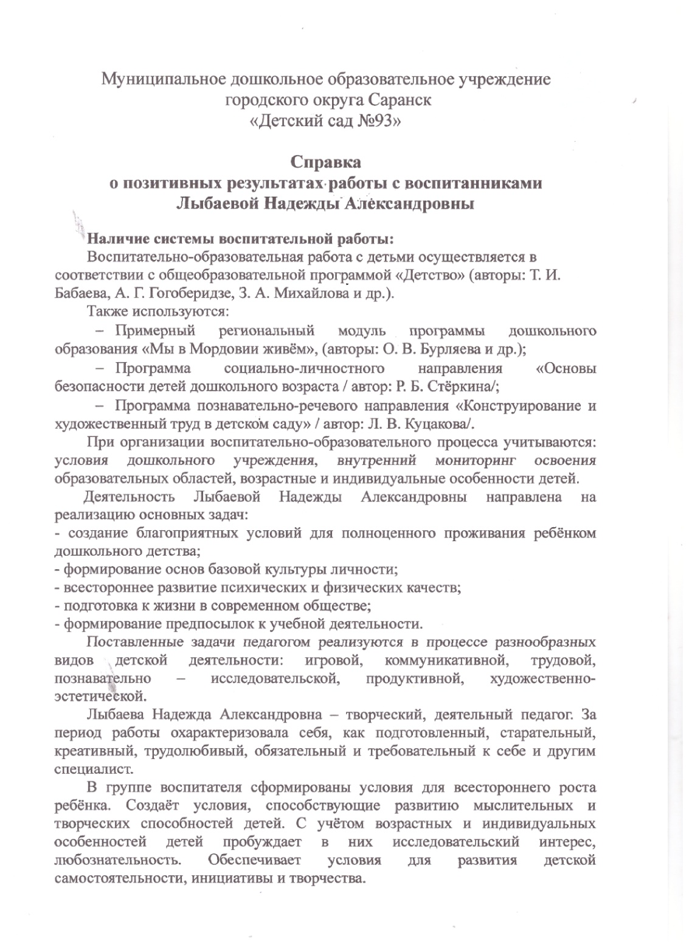
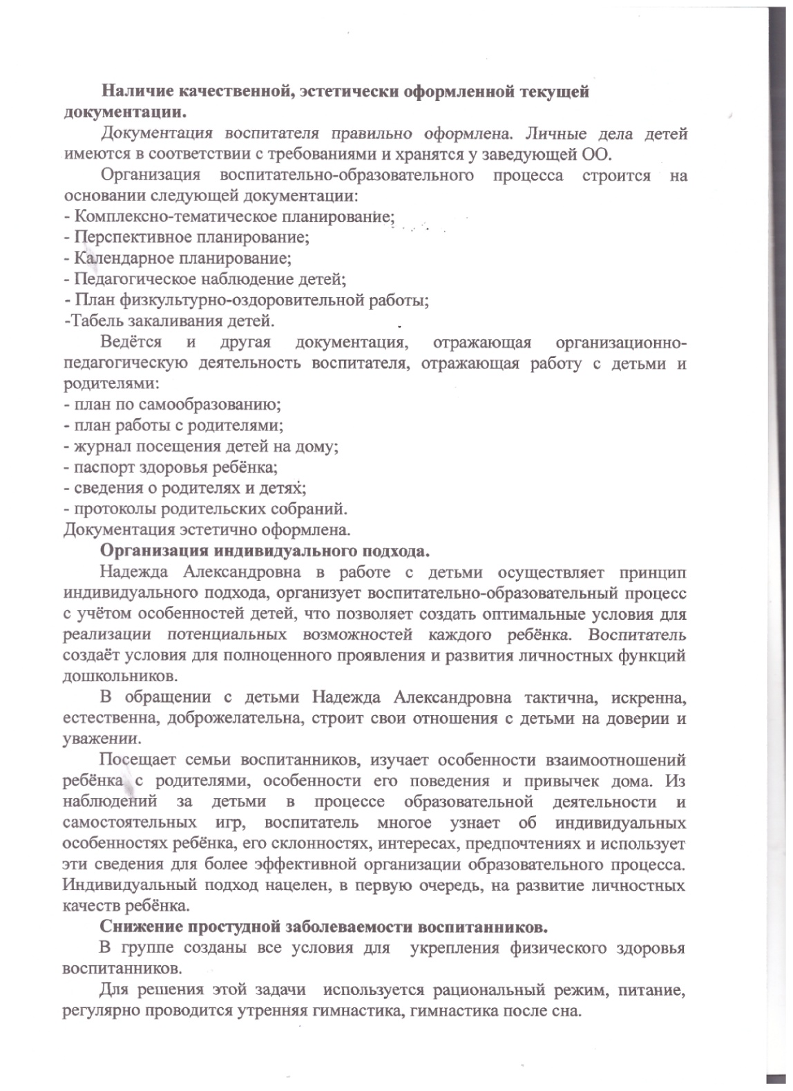
10. Позитивные результаты работы с воспитанниками

Slide 23
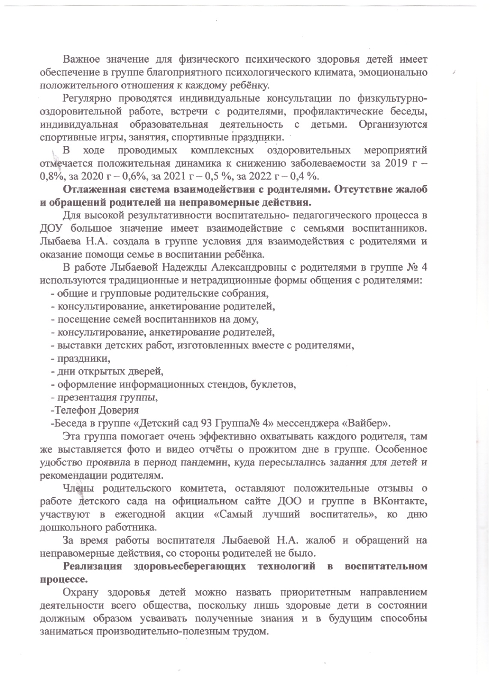
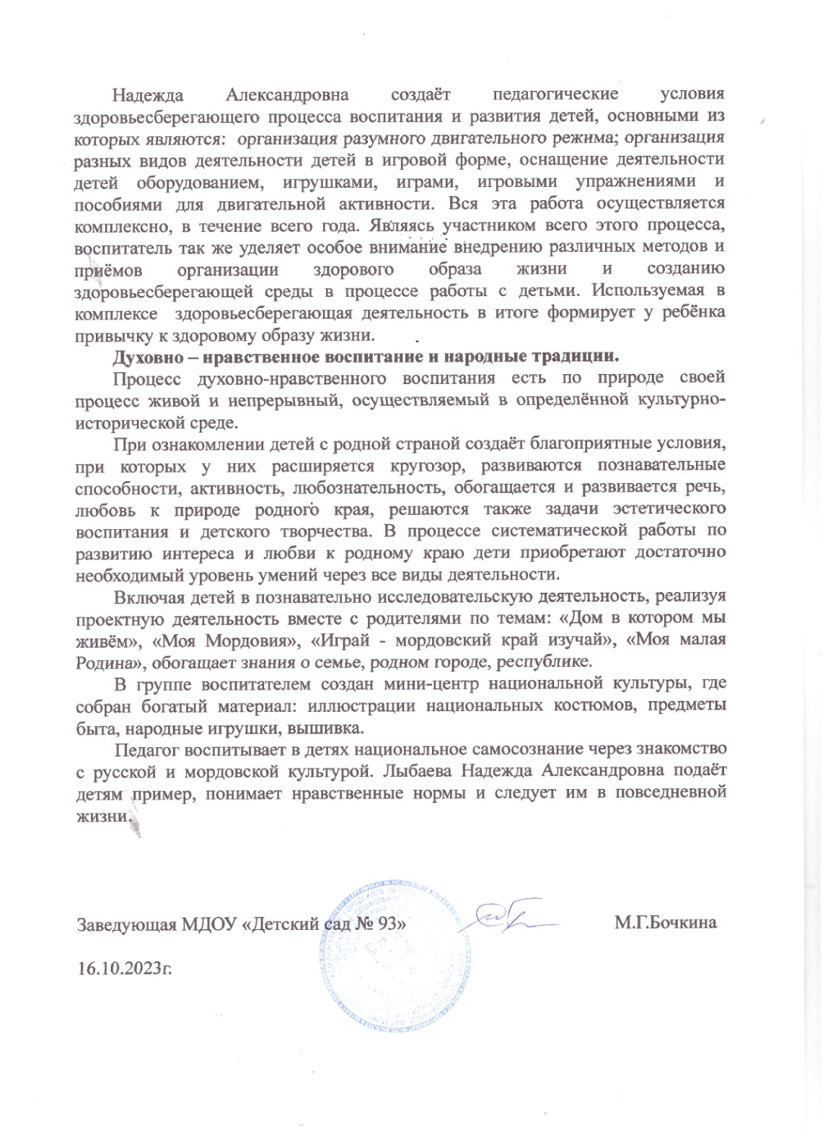

Slide 24
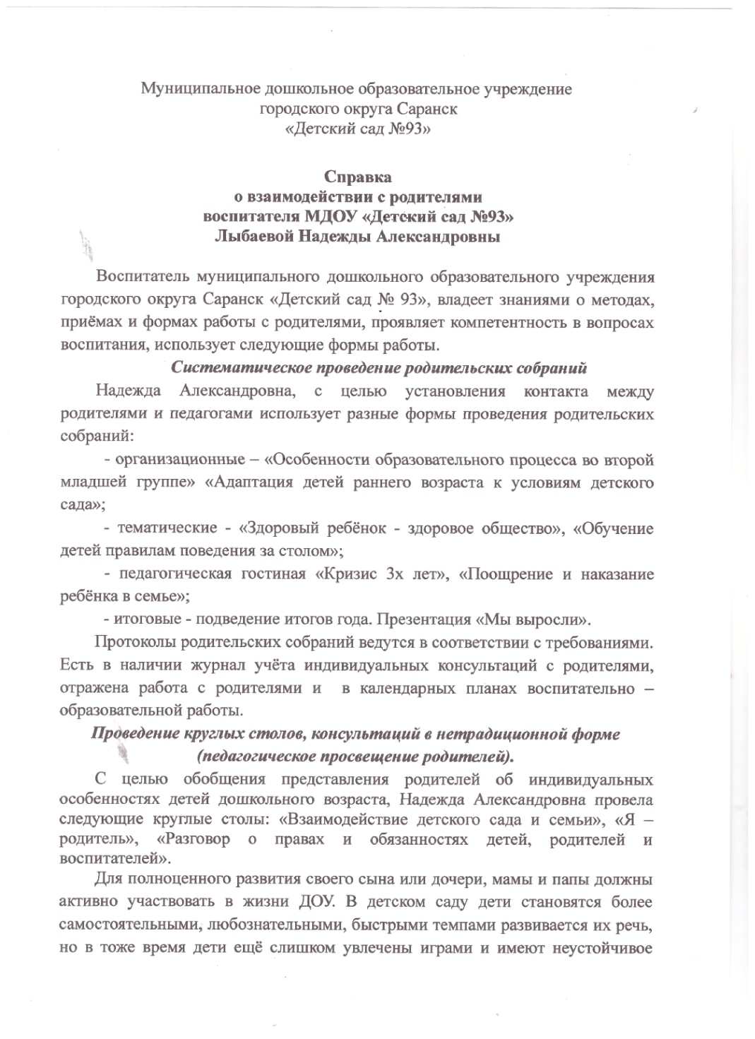
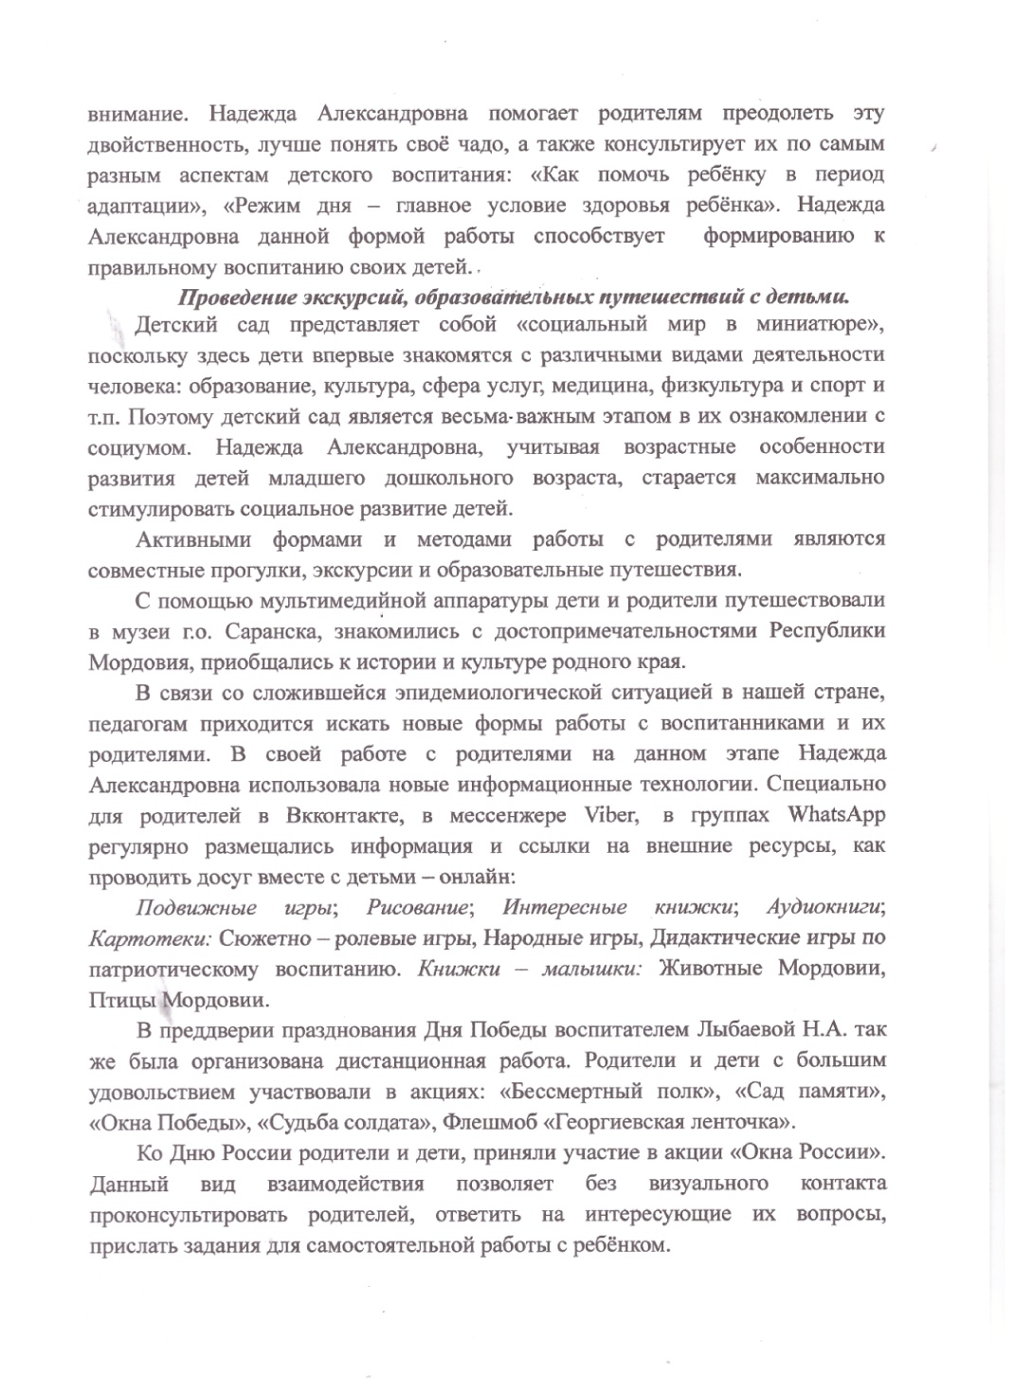
11. Качество взаимодействия с родителями

Slide 25
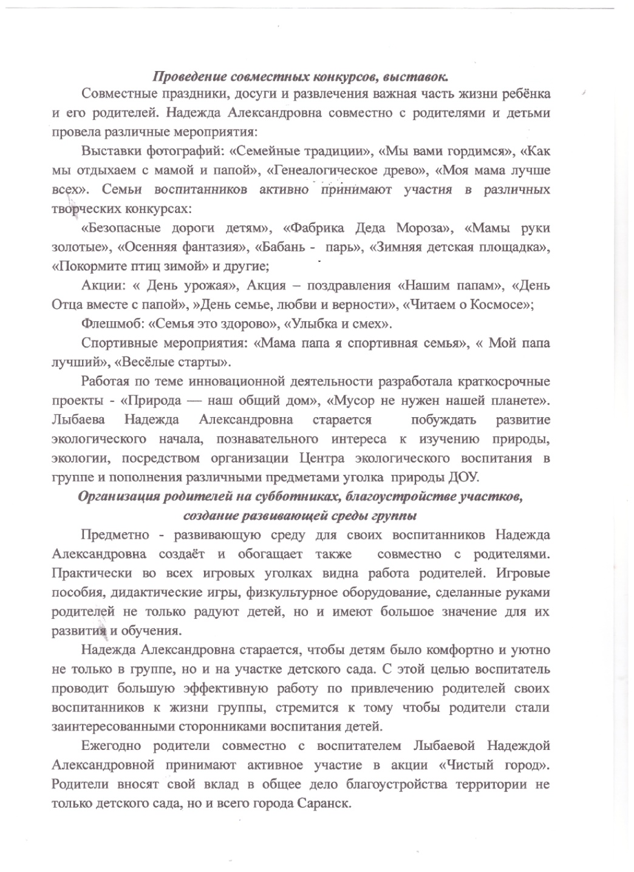
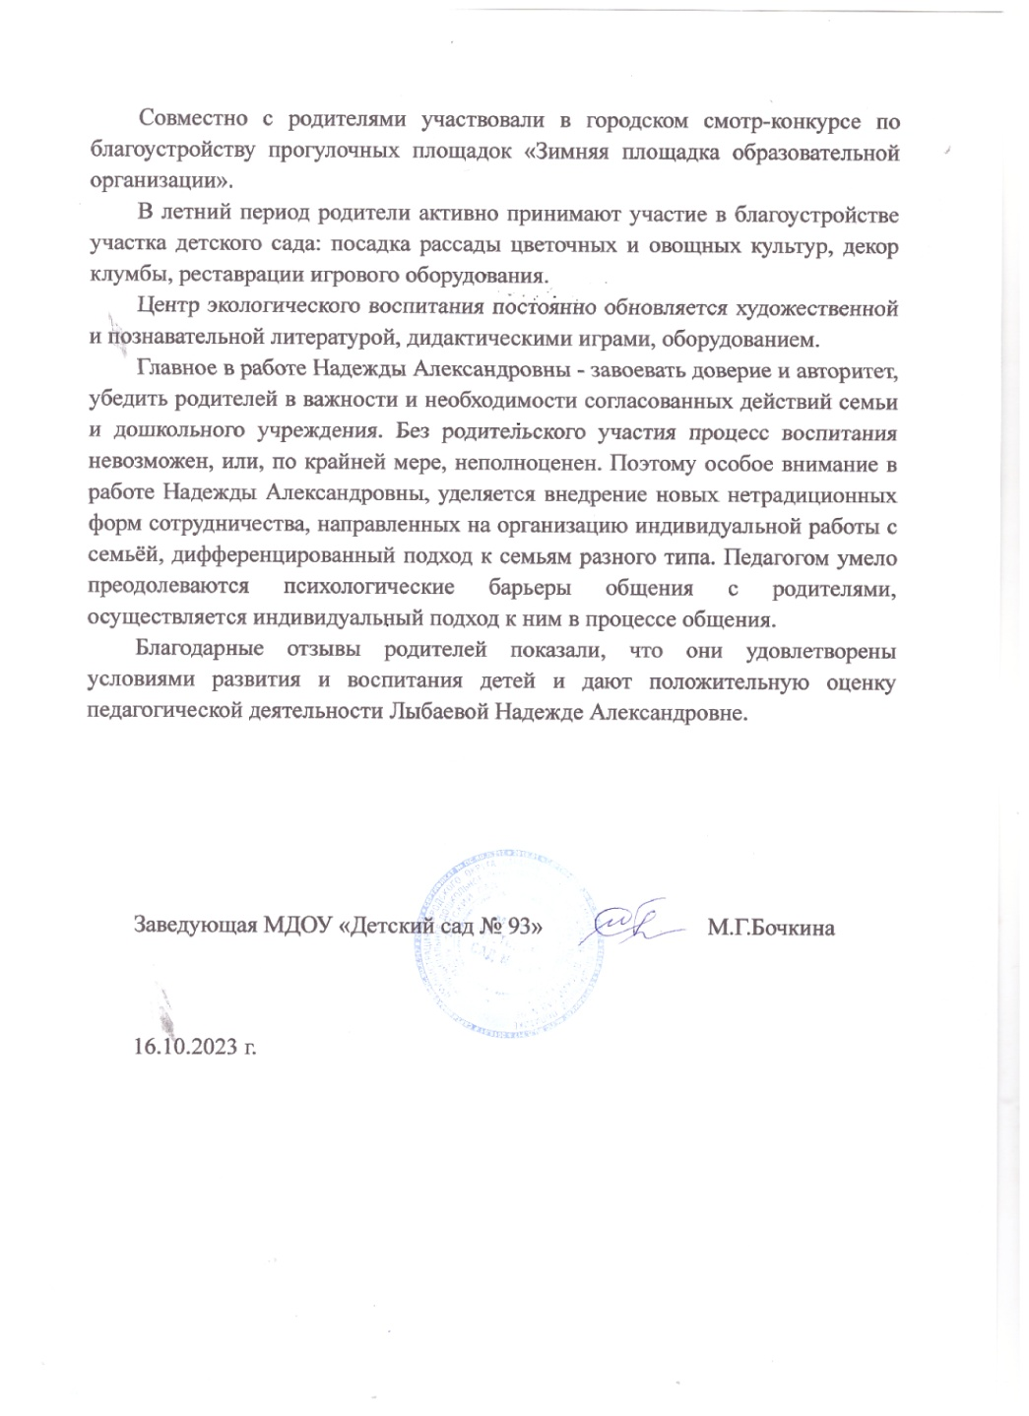

Slide 26
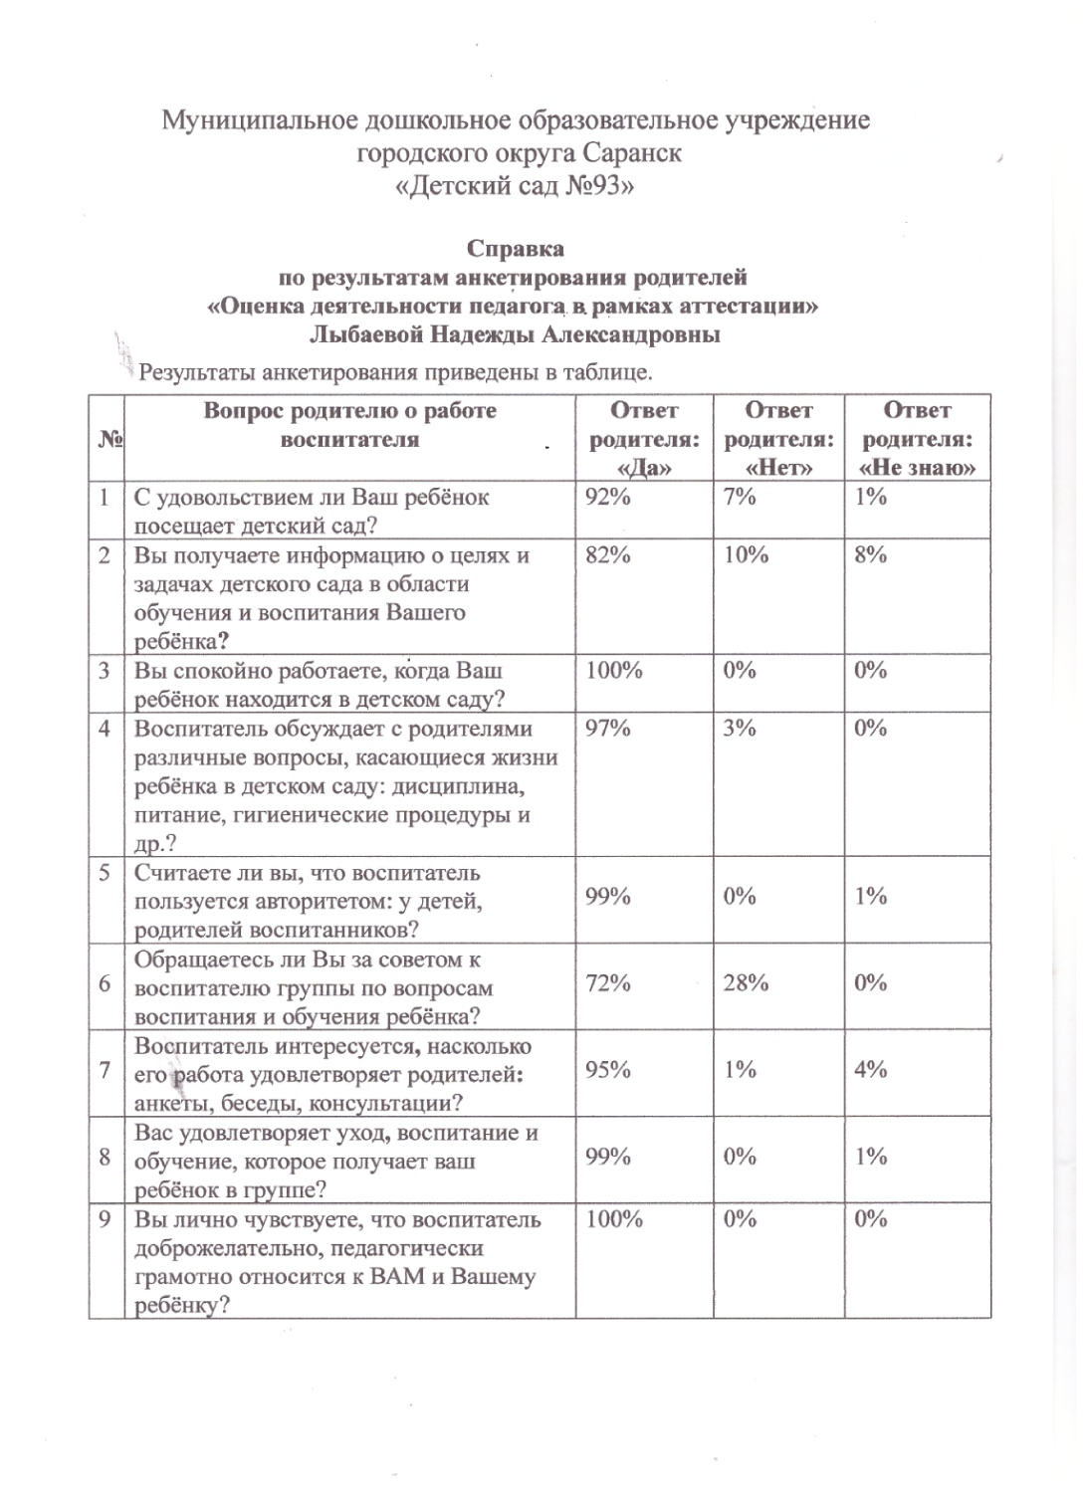
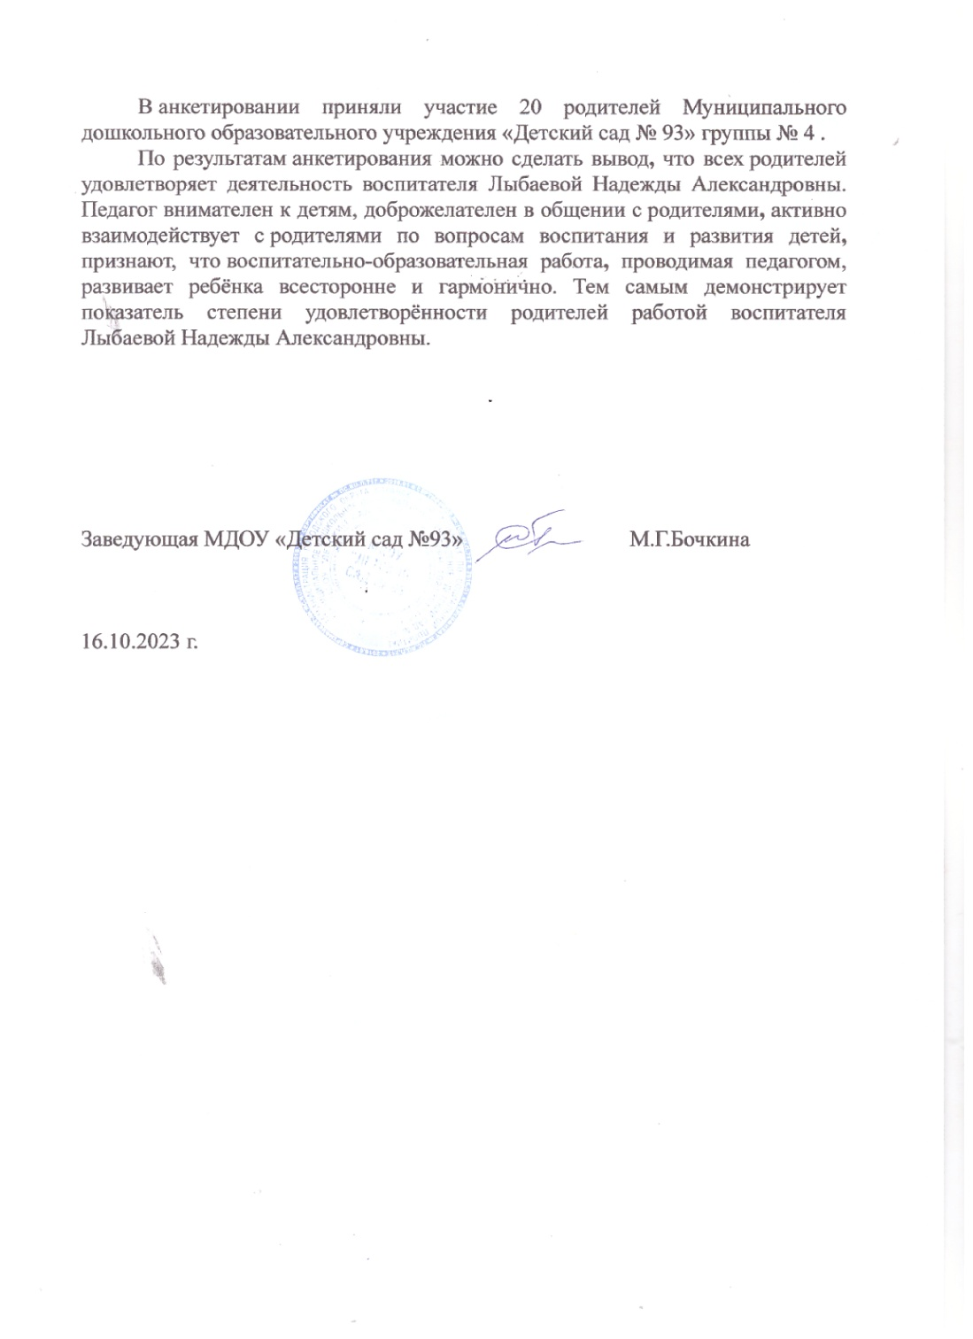

Slide 27
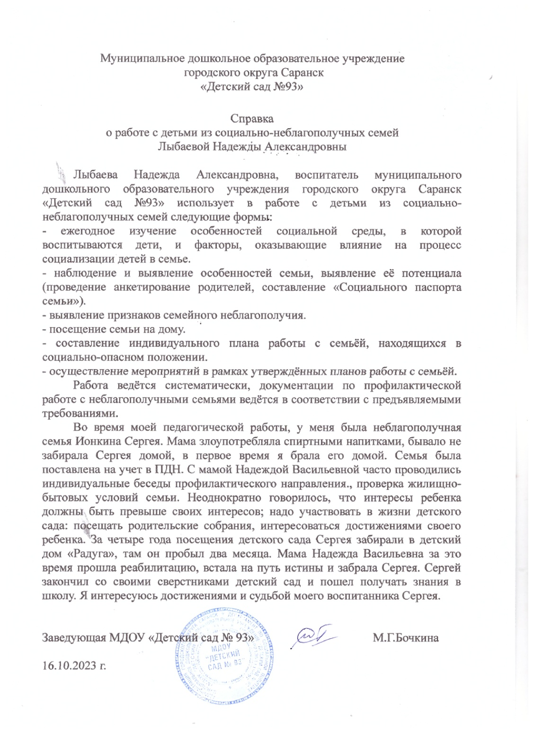
12. Работа с детьми из социально-неблагополучных семей

Slide 28
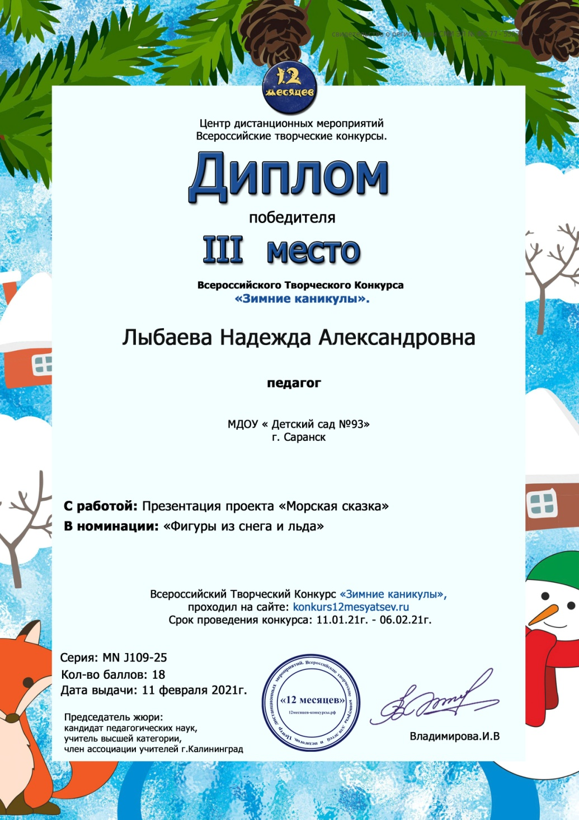
13. Участие педагога в профессиональных конкурсах

Slide 29
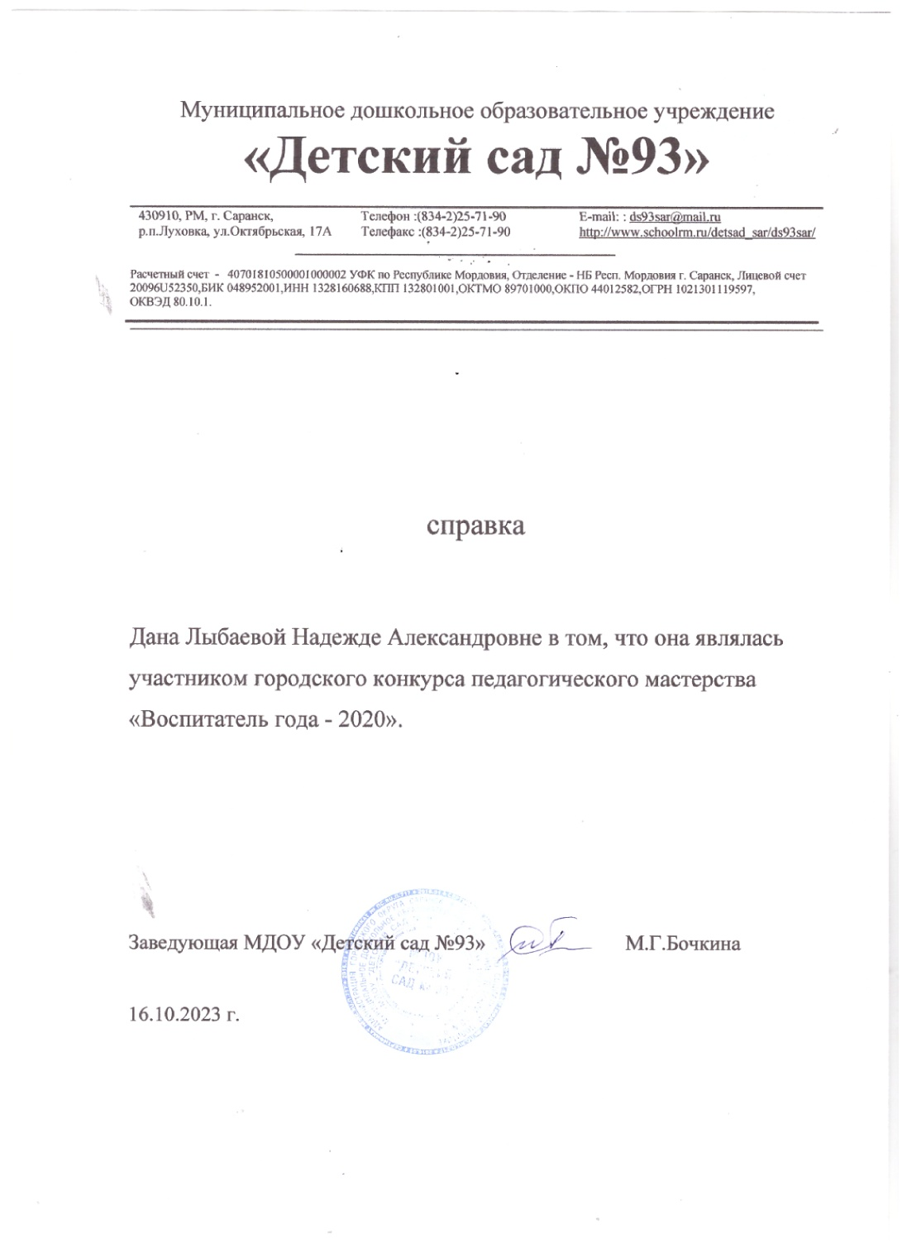
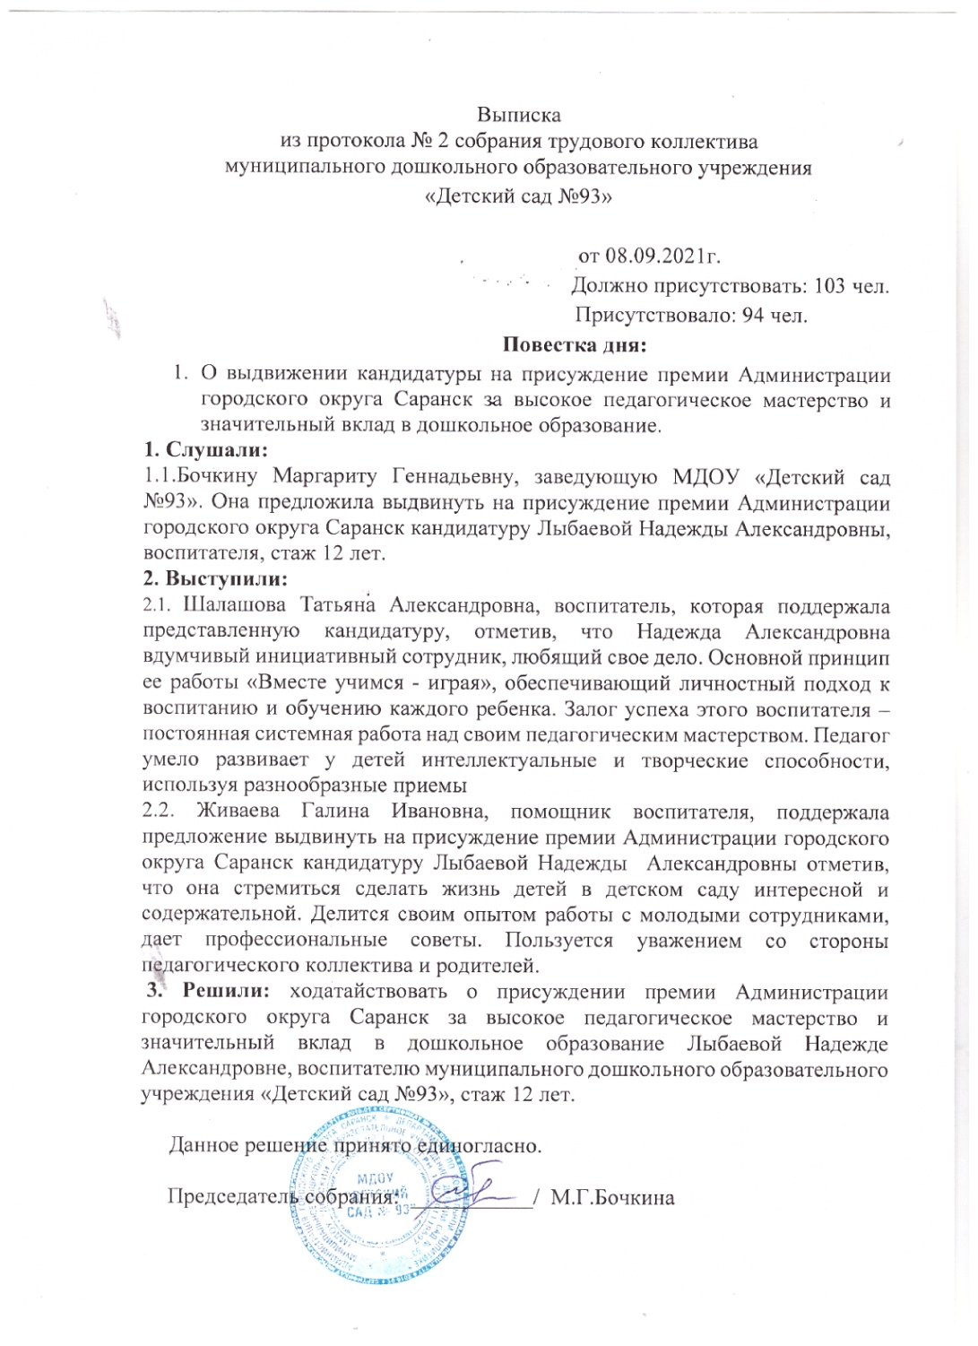

Slide 31
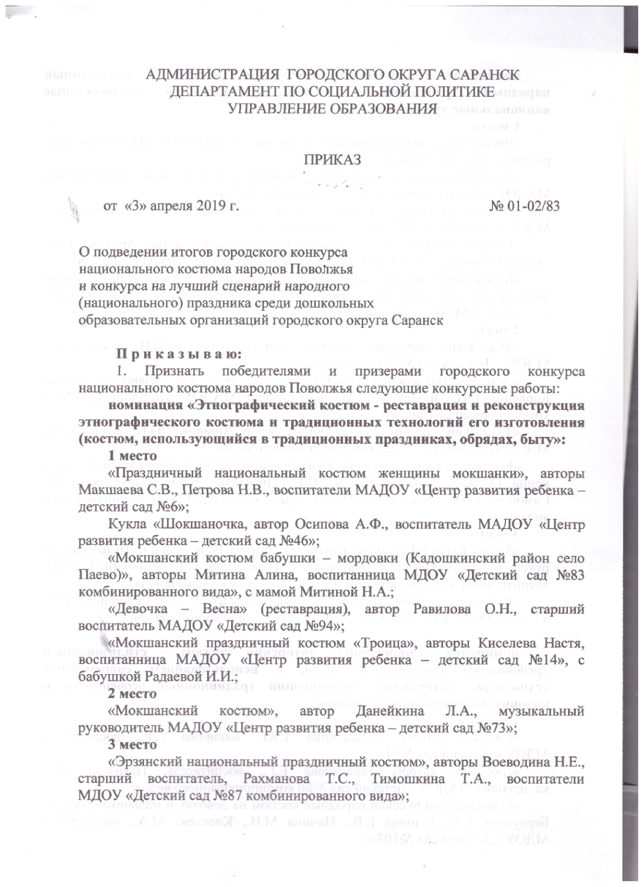
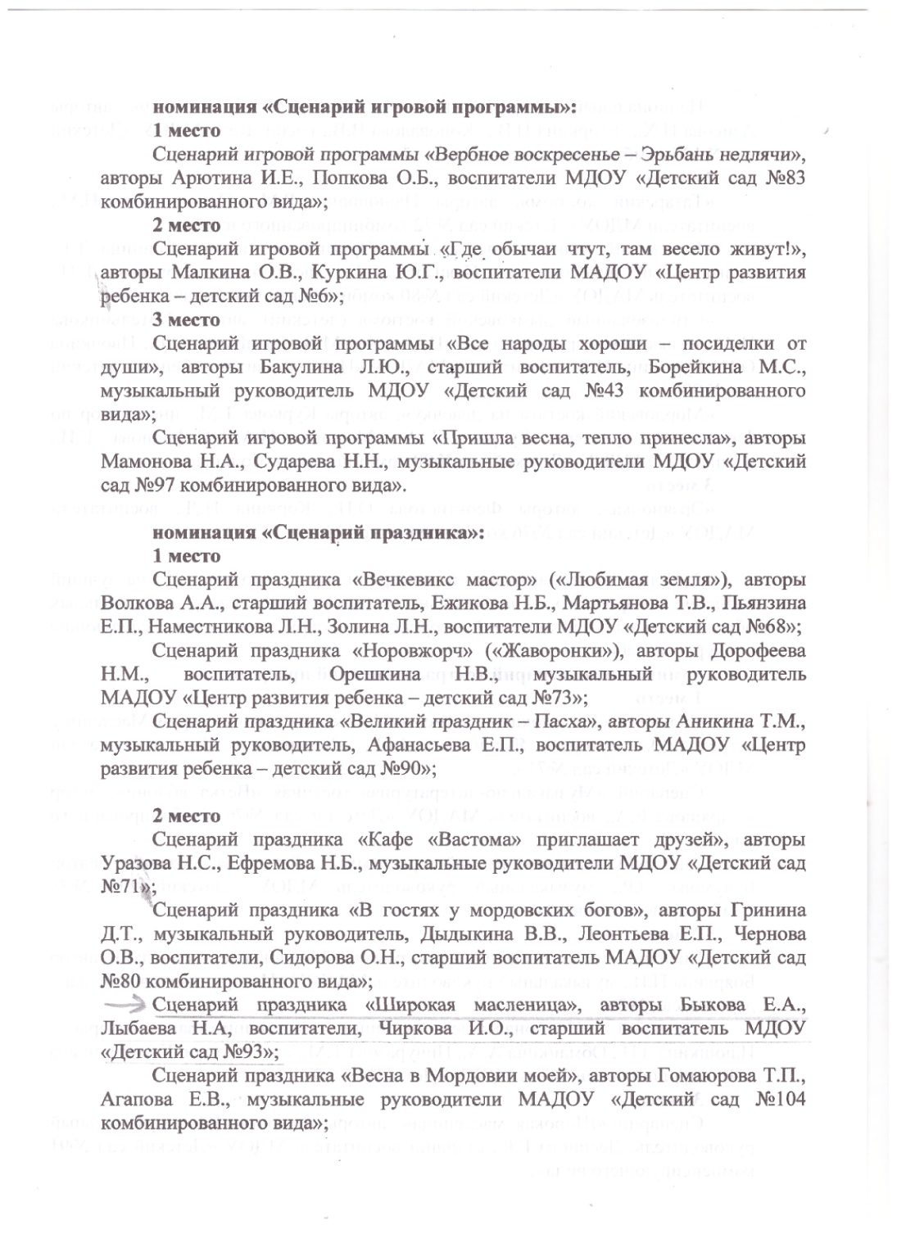

Slide 32
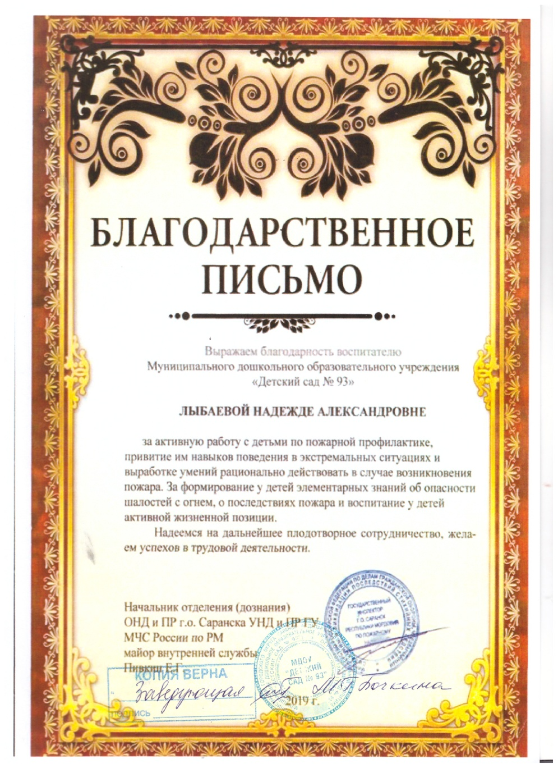
14. Награды и поощрения

